Slide 1
第6章 晶体管放大电路基础

Slide 2
本章教学内容
6.1 放大电路的基本概念
6.2 双极型晶体三极管及其电路模型
6.3 双极型晶体三极管放大电路
6.4 场效应晶体三极管
6.5 场效应晶体三极管放大电路
6.6 多级放大电路
6.7功率放大电路
6.8 放大电路的频率特性
6.9 放大电路中的负反馈

Slide 3
内容概述
放大电路是模拟电子电路中最重要的单元电路之一，要求在不改变信号波形形状的同时实现对输入电信号功率的放大，放大电路在信息的传递、处理、自动控制、测量仪器、计算机等各个领域得到广泛的应用。
放大电路实际上是一种线性受控能量转换装置，在输入信号的线性控制下，将电路内的直流电源能量转换为输出信号能量。
放大电路必须含有完成能量转换的有源器件，如：晶体管、场效应管等，有源器件是放大电路的核心。

Slide 4

6.1 放大电路的基本概念
放大电路实际上是一种功能模块电路，具有两个外接端口，输入端口接受需要放大的信号，输出端口将放大以后的信号送给负载，如图所示。
在放大电路中，信号的能量（或功率）得到增强，因此在放大电路中必须具备能量补充的来源——直流电源和将直流电源能量转换为信号能量的转换装置或器件。

Slide 5
6.1 放大电路的基本概念（续1）
单纯从能量转换的角度看，放大电路本身就是一个实现直流电源能量转换为信号能量的装置，这其中输入信号是控制量，在它的控制下，放大电路将电源能量转换成信号能量输出给负载。
为了描述这种由一个信号控制输出信号的电路装置或器件，提出了受控电源的电路模型。

Slide 6
6.1 放大电路的基本概念（续2）
6.1.1线性受控电源模型
受控电源是另一类电源模型，它的输出端具有理想电源的特征，但其参数却受到电路中其他变量的控制。
受控电源是为了描述电子器件的特性而提出的电路元件模型。
按照受控电源输出端表现的电压源特性或电流源特性，以及控制其参数的变量为电压或电流，受控电源共分4种：
  电压控制电压源VCVS；
  电压控制电流源VCCS；
  电流控制电压源CCVS；
  电流控制电流源CCCS。

Slide 7
6.1 放大电路的基本概念（续3）
受控电源一般具有两个端口：输入（控制）、输出端口
输出特性
控制变量
受控源种类
电压源U_{S}
电压U
电压控制电压源VCVS
电压源U_{S}
电流I
电流控制电压源CCVS
电流源I_{S}
电压U
电压控制电流源VCCS
电流源I_{S}
电流I
电流控制电流源CCCS
如果控制变量对受控电源输出端的控制为线性（比例），这种受控电源称为线性受控电源。
本课程中，只讨论线性受控电源。因此，今后所说受控源均指线性受控电源。

Slide 8

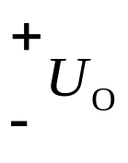
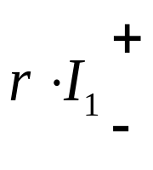
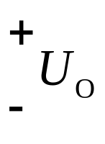
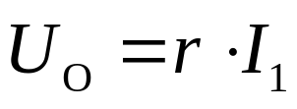
6.1 放大电路的基本概念（续4）
受控电源的符号与特性
实际电路分析中的符号
电压控制电压源VCVS
控制方程
μ为电压传输（放大）系数，无量纲。
省去开路或短路的控制端。
电流控制电压源CCVS
r为转移电阻，电阻量纲。

Slide 9
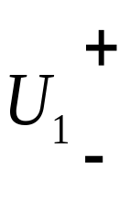

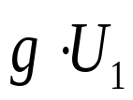
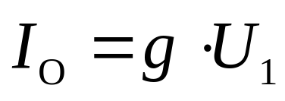
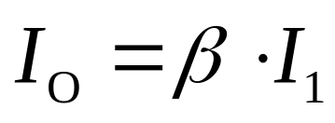
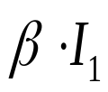
6.1 放大电路的基本概念（续5）
受控电源的符号与特性
电压控制电流源VCCS
实际电路分析中的符号
控制方程
g为转移电导，电导量纲。
控制变量必须在电路其他位置标出！
电流控制电压源CCVS
β为电流传输（放大）系数，无量纲。

Slide 10
含有受控电源的电路分析方法
受控电源是一种新的理想电路元件，既具有电源的特性又不同于独立（理想）电源。
受控电源虽然可向外输出，但却不能单独作为电路的激励源。所以，不能作为叠加定理的叠加对象。
分析中，受控电源的处理方法：
首先将受控电源当作“变量电源”进行分析；
增加对受控电源控制量的表示（确定）方程；
含有受控电源的电路等效变换过程中必须保证控制量不丢失。

Slide 11
6.1 放大电路的基本概念（续6）
6.1.2 放大电路模型及技术指标
受控电源是理想化的能量转换电路元件，实际上放大电路为了将信号源信号引入，总是要对信号源构成负载，因此，输入端不可能是理想的开路或短路
而在输出端放大器也不能做到理想的电压输出或电流输出，必然会受到负载的影响。
考虑了输入输出端口的非理想情况，在受控电源的基础上增加输入电阻R_{i}和输出电阻R_{o}，得到放大电路模型。
根据放大电路输入输出信号变量的不同，可以作出四种放大电路模型。

Slide 12
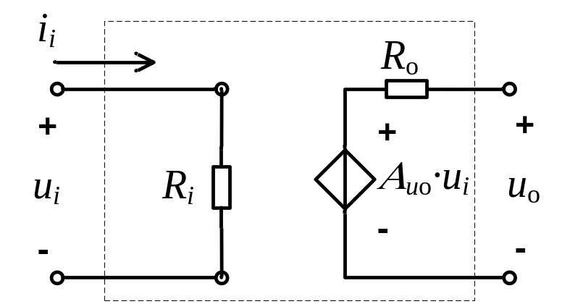
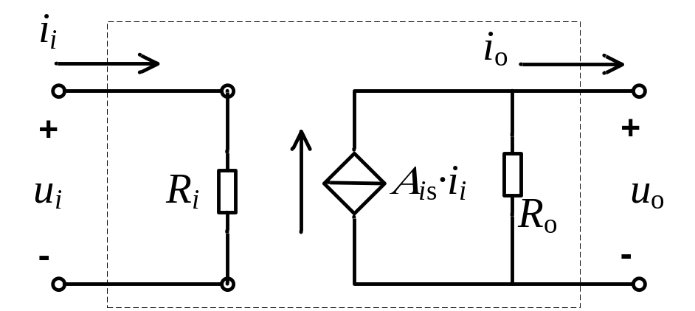
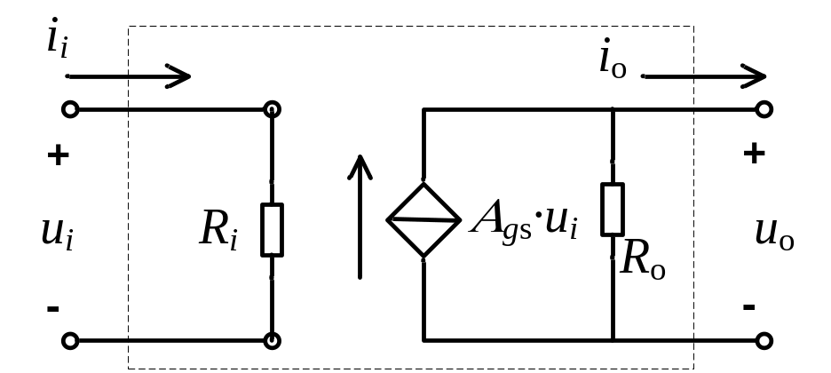
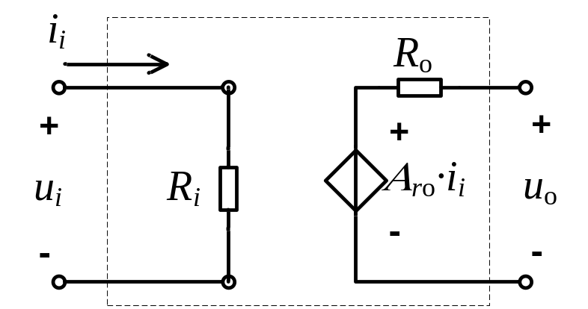
6.1 放大电路的基本概念（续7）
电压放大电路模型
电流放大电路模型
导纳放大电路模型
阻抗放大电路模型

Slide 13
6.1 放大电路的基本概念（续8）
放大电路主要性能指标包括：放大倍数、输入电阻和输出电阻
1. 放大倍数
放大倍数是反映放大电路放大能力的关键指标，定义为放大电路输出信号与输入信号的比值，根据放大电路的输入输出变量不同可以有四种形式的放大倍数：
A_{u}=u_{o}/u_{i}——电压放大电路的电压放大倍数，A_{uo}为（负载）开路电压放大倍数。
A_{r}=u_{o}/i_{i} ——阻抗放大电路的转移阻抗，A_{ro}为（负载）开路转移阻抗。
A_{g}=i_{o}/u_{i}——导纳放大电路的跨导，A_{gs}为（负载）短路跨导。
A_{i} =i_{o}/i_{i} ——电流放大电路的电流放大倍数，A_{is}为（负载）短路电流放大倍数。

Slide 14
6.1 放大电路的基本概念（续9）
2. 输入电阻
输入电阻R_{i}反映了放大电路对信号源的影响程度，对于电压信号源，希望放大电路的输入电阻越大越好，这样放大电路从信号源吸取电流小，信号源的负载轻，而对于电流信号源，则希望放大电路的输入电阻越小越好。因此，在设计放大电路时，应根据其应用场合信号源的要求设置输入电路。
3. 输出电阻
输出电阻R_{o}反映放大电路输出受负载影响的程度，如果放大电路向负载输出电压信号，则希望输出电阻越小越好，这样放大电路输出端更接近电压源，如果放大电路向负载输出电流信号，则希望输出电阻越大越好，这样放大电路输出端更接近电流源。

Slide 15
6.1 放大电路的基本概念（续10）
4. 频带范围
放大电路的放大倍数保持一定数值的工作信号频率范围，常采用3分贝频带表示，给出放大电路放大倍数下降3分贝（下降到正常值的0.707倍）所对应的上下两个频率f_{L}、f_{H}，分别称为上、下截止频率，在这两个频率之间的输入信号，放大电路能够有效地进行放大。
放大电路的放大倍数随频率变化的关系也称放大电路的频率特性，影响放大电路频率特性的主要因素是电路中有源电子器件的寄生电抗参数和电路中耦合/旁路电容元件。

Slide 16
6.1 放大电路的基本概念（续11）
5. 不失真输出范围
用放大电路的最大不失真输出幅度表示其不失真输出范围，输入信号经过放大，在最大不失真输出幅度以内的输出信号能与输入信号保持线性关系（不失真），这一参数也描述了放大电路输出信号的最大不失真功率。
6. 输入信号范围
对于过大的输入信号幅度，可能引起有源电子器件进入非线性特性区，从而使放大电路输出信号不再与输入信号保持线性，产生信号波形失真，严重时甚至会损坏器件，为此，放大电路常规定其输入信号的幅度范围，如|u_{i}|≤10mV。

Slide 17

6.2 双极型晶体三极管及其电路模型
双极型晶体三极管(BJT，简称晶体管)结构
  BJT由两个PN构成，有两种类型:NPN型和PNP型。
NPN型
PNP型
N
P
N
P
N
P
E
C
E
C
集电区
集电结(Jc)
发射结(Je)
基区
BJT的电路符号
B
B
发射极，用E或e
表示（Emitter）
C
C
发射区
集电极，用C或c
表示（Collector）。
B
基极，用B或b表示（Base）
B
E
E
常用BJT的外形

Slide 18
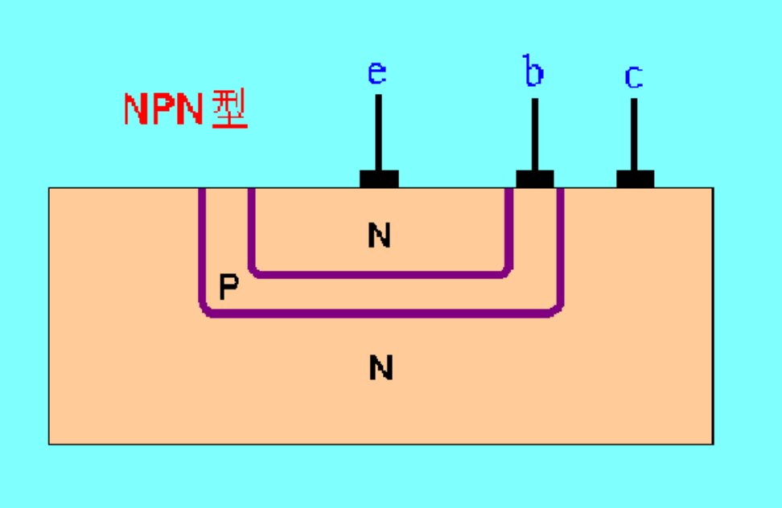
6.2 双极型晶体三极管及其电路模型（续1）
BJT结构特点：
发射区的掺杂浓度最高；
集电区掺杂浓度低于发射区，且面积大；
基区很薄，一般在几个微米至几十个微米，且掺杂浓度最低。
BJT管芯结构剖面图

Slide 19
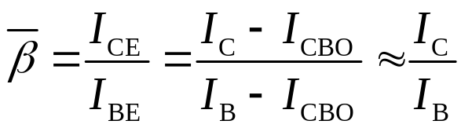
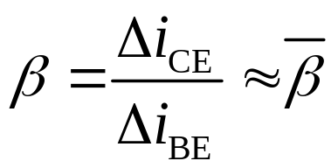
6.2 双极型晶体三极管及其电路模型（续2）
I_{CE}与I_{BE}之比称为直流电流放大倍数
发射结正偏，发射区电子不断向基区扩散，形成发射极电流I_{E}。
要使晶体管能放大电流，必须使发射结正偏，集电结反偏。
I_{C}=I_{CE}+I_{CBO}≈ I_{CE}
基区空穴向发射区的扩散可忽略。
C
两者变化之比称为交流电流放大倍数
集电结反偏，有少子形成的反向电流I_{CBO}。
R_{C}
I_{CBO}
I_{CE}
N
B
I_{B}=I_{BE}-I_{CBO}≈I_{BE}
P
进入P区的电子少部分与基区的空穴复合，形成电流I_{BE}，多数扩散到集电结。
从基区扩散来的电子作为集电结的少子，漂移进入集电结而被收集，形成I_{CE}。
I_{B}
I_{BE}
N
U_{C}
R_{B}
E
I_{E}
E_{B}

Slide 20
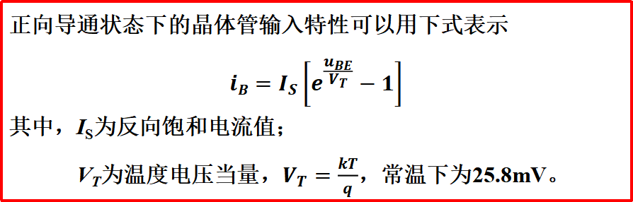
6.2 双极型晶体三极管及其电路模型（续3）
晶体三极管的特性曲线
U_{CE}
1. 输入特性曲线：
i_{B}
0V
1V
10V
输入特性曲线是指当集－射极之间的电压U_{CE}为某一常数时，输入回路中的基极电流i_{B}与加在基－射极间的电压u_{BE}之间的关系曲线。
U_{BE}≈0.7V(硅)
0.3V(锗)
O
u_{BE}
U_{BE}
当U_{CE}=0，晶体管相当于两个二极管的正向并联，其特性曲线与二极管的正向伏安特性曲线相似。
正向导通状态下的晶体管输入特性可以用下式表示
$$iB=I_{S}\left[e^{\frac{u_{BE}}{V_{T}}}−1\right]$$
其中，I_{S}为反向饱和电流值；
V_{T}为温度电压当量，$V_{T}=\frac{kT}{q}$，常温下为25.8mV。
当U_{CE}≥1时，特性曲线的形状并不改变，曲线仅仅右移一段距离。只要u_{BE}不变，无论怎样增大U_{CE}，i_{B}都基本不变，曲线基本重合。因此，通常将U_{CE}=1的特性曲线作为晶体管的输入特性曲线。

Slide 21
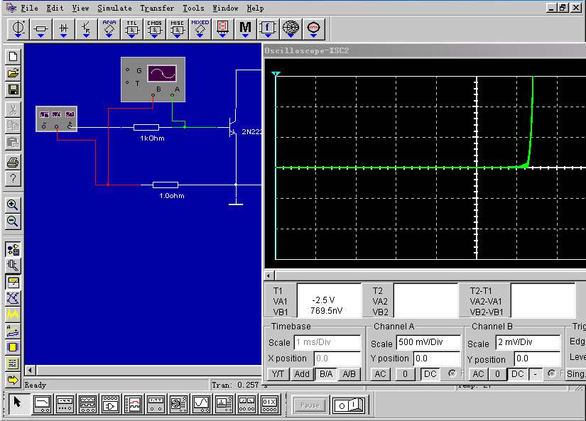
6.2 双极型晶体三极管及其电路模型（续4）
利用Multisim观察BJT输入特性

Slide 22
6.2 双极型晶体三极管及其电路模型（续5）
2. 输出特性曲线
输出特性曲线是指当基极电流I_{B}为常数时，输出电路中集电极电流i_{C}与集－射极间的电压u_{CE}之间的关系曲线。
NPN
i_{C}
集电极电流受基极电流控制，所以晶体管又称为电流控制器件。
u_{CE}=u_{BE}
I_{B3}> I_{B2}> I_{B1}>0
饱和
I_{B3}
放大
I_{B2}
I_{B1}
I_{B}=0
O
截止
u_{CE}
从输出特性上，可将晶体管分为三个工作区（工作状态）：
截止(Cut off)、饱和(Saturation)、放大(Active)。

Slide 23
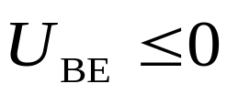
6.2 双极型晶体三极管及其电路模型（续6）
NPN
（1）截止区
i_{C}
I_{B} = 0 曲线以下的区域。
I_{B3}> I_{B2}> I_{B1}>0
条件：发射结零偏或反偏
I_{B3}
饱和
放大
I_{B2}
I_{B1}
集电结反偏
I_{B}=0
O
截止
I_{B} = 0, I_{C} = I_{E} = I_{CEO} (穿透电流)
u_{CE}
I_{CEO}
受温度影响很大, 温度升高,
I_{B}=0
I_{C}
R_{C}
I_{CEO}
增大。
T
U_{CC}
由于I_{CEO}很小，此时U_{CE}近似等于U_{CC}，C与E之间相当于断路。
R_{B}
U_{BB}
I_{E}

Slide 24
6.2 双极型晶体三极管及其电路模型（续7）
（2）饱和区
NPN
i_{C}
特性曲线左边u_{CE}很小的区域。
I_{B3}> I_{B2}> I_{B1}>0
条件：
发射结正偏，集电结正偏。
即：U_{BE}>0，U_{BE}> U_{CE} , U_{C}<U_{B}。
I_{B3}
饱和
放大
I_{B2}
I_{B1}
I_{B}=0
此时I_{B}对I_{C}失去了控制作用，管子处于饱和导通状态。
截止
O
u_{CE}
I_{B}
I_{C}
R_{C}
饱和时U_{CE}电压记为U_{CES}，硅管 U_{CES} = 0.3~0.5V，
锗管 U_{CES} = 0.1~0.2V。
C与E之间相当于短路。
T
U_{CC}
R_{B}
U_{BB}
I_{E}

Slide 25
6.2 双极型晶体三极管及其电路模型（续8）
NPN
（3）放大区
i_{C}
特性曲线中，接近水平的部分。
I_{B3}> I_{B2}> I_{B1}>0
条件：发射结正偏；
集电结反偏。
I_{B3}
饱和
放大
I_{B2}
特点：
I_{B1}
① I_{C}=β I_{B}，集电极电流与基极电流成正比。因此放大区又称为线性区。
I_{B}=0
截止
O
u_{CE}
I_{B}
I_{C}
② U_{CE}变化时，I_{C}基本不变。 这就是晶体管的恒流特性。改变I_{C}的唯一途径就是改变I_{B},而这正是I_{B}对I_{C}的控制作用。
R_{C}
T
U_{CC}
R_{B}
I_{E}
③ 特性曲线的均匀间隔反映了晶体管电流放大作用的能力，间隔大，即△I_{C}大，因而放大能力（β）也大。
U_{BB}

Slide 26
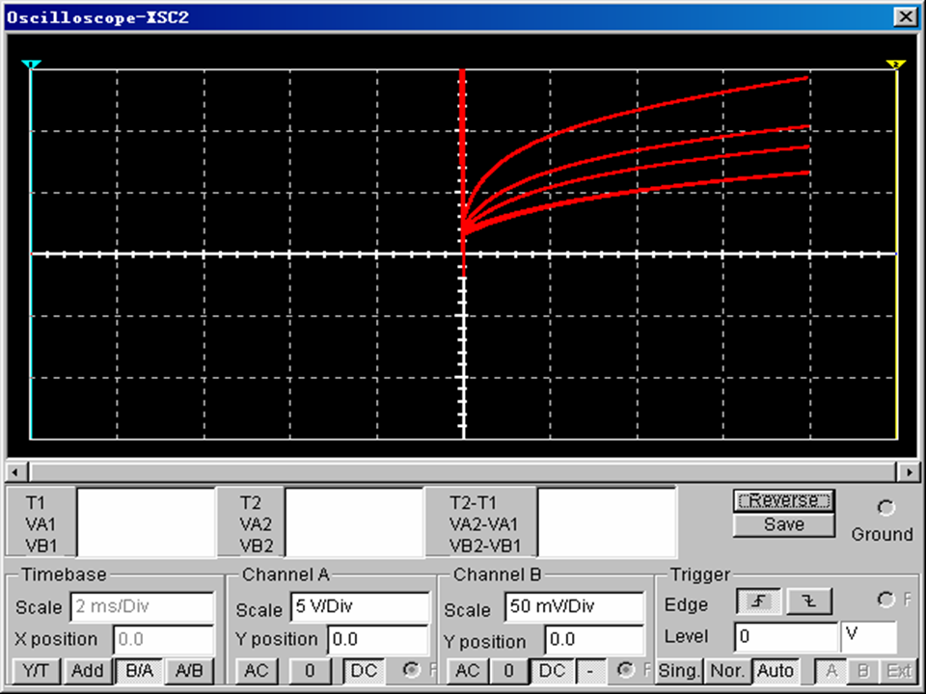
6.2 双极型晶体三极管及其电路模型（续9）
利用Multisim观察BJT输出特性

Slide 27
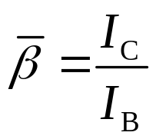

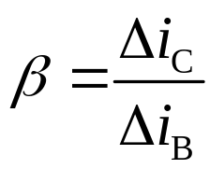



6.2 双极型晶体三极管及其电路模型（续10）
晶体管的主要参数
（1）电流放大系数
(a)直流(静态)
(b)交流(动态) β (h_{fe})
和β含义不同，但在输出特性放大区内，曲线接近于平行等距，
器件手册上给出的是 使用时也作为β。
由于制造工艺的分散性，同一型号的晶体管，β 值也有很大差别。常用的晶体管的β 值一般在几十~几百倍之间。

Slide 28

6.2 双极型晶体三极管及其电路模型（续11）
晶体管的主要参数
（2）极间反向电流
(a) 集－基反向饱和电流I_{CBO}
I_{CBO}是发射极开路时，集—基反向饱和电流。通常希望I_{CBO}越小越好。在温度稳定性方面，硅管比锗管好。
(b) 集－射穿透电流 I_{CEO}
I_{CEO}是基极开路时，从集电极直接穿透晶体管到达发射极的电流。

Slide 29
6.2 双极型晶体三极管及其电路模型（续12）
晶体管的主要参数
（3）集－射反向击穿电压U_{(BR)CEO}
i_{C}
当基极开路时，加在集电极和发射极之间的最大允许电压。集－射极之间电压超过U_{(BR)CEO}时，集电极电流会大幅度上升，此时，晶体管被击穿而损坏。
I_{CM}
u_{CE}
O
（NPN）
U_{(BR)CEO}
（4）集电极最大允许电流 I_{CM}
集电极电流I_{C}超过一定值时，β 值要下降，当β 降到原来值的2/3时，对应的I_{C}称为I_{CM}。

Slide 30
6.2 双极型晶体三极管及其电路模型（续13）
晶体管的主要参数
i_{C}
过
I_{CM}
（5）集电极最大允许耗散功率P_{CM}
安全工作区
损
U_{CE}I_{C}=P_{CM}
耗
两个PN结上消耗的功率分
别等于通过结的电流乘以加在
结上的电压，一般集电结上消
耗的功率比发射结大得多，用
P_{CM}表示，这个功率将导致集电结发热，结温上升，当结温超过最高工作温度时，管子性能下降，甚至被烧坏。因此集电结的最高工作温度决定了晶体管的最大集电极耗散功率。
区
u_{CE}
O
（NPN）
U_{(BR)CEO}
由U_{(BR)CEO}、P_{CM}、I_{CM}共同确定晶体管的安全工作区，如图所示。

Slide 31
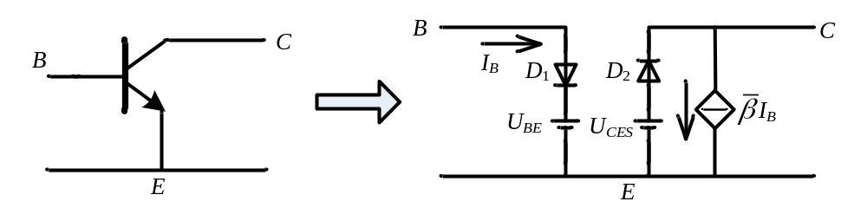
6.2 双极型晶体三极管及其电路模型（续14）
晶体管工作在截止区时表现为各极电流基本为零，可等效为断开的开关；
晶体管工作在放大区时，集电极电流随基极电流变化，可等效为电流控制电流源；
而晶体管工作在饱和区时，各极之间的电压基本为零，可等效为闭合的开关。
大信号晶体管模型

Slide 32
6.2 双极型晶体三极管及其电路模型（续15）
大信号模型中，U_{BE}为晶体管发射结导通电压，一般硅晶体管为0.6~0.7V，U_{CES}为晶体管饱和时CE电压，硅晶体管为0.3~0.5V，二极管采用理想二极管。
当B-E输入电压小于U_{BE}且C-E电压大于U_{CES}时，二极管D₁ D₂截止，晶体管处于截止工作状态；当B-E输入电压达到U_{BE}且C-E电压大于U_{CES}时，二极管D₁导通 D₂截止，晶体管处于放大工作状态；当B-E输入电压达到U_{BE}且C-E电压降到U_{CES}时，二极管D₁ D₂均导通，晶体管处于饱和工作状态。
大信号电路模型主要用于晶体管静态工作状态分析和晶体管开关电路分析。

Slide 33
6.3 双极型晶体三极管放大电路
放大电路的组成
1. 放大器件
2. 偏置电路：使放大器件工作在放大状态
3. 输入耦合电路：使信号源的信号顺利进入放大电路。
集电极直流负载电阻将集电极电流的变化转化为电压输出。
4. 输出耦合电路：使放大后的信号有效加载到负载。
基极偏置电阻，为晶体管提供适当的偏置电流 I_{B}
+V_{CC}
R_{C}
直流电源为放大电路提供能源，并为放大器件提供正确的偏置
R_{B}
C₂
C₁
R_{L}
负载
信号源
R_{S}
u_{S}
输出耦合电容
输入耦合电容

Slide 34

6.3 双极型晶体三极管放大电路（续1）
放大电路的工作原理
+U_{CC}
R_{B}
R_{C}
C₁
R_{L}
负载
信号源
R_{S}
u_{S}
U_{CC} R_{B}
u_{S}
u_{BE}=U_{BEQ}+u_{be}
i_{B}=I_{BQ}+i_{b}
i_{C}=I_{CQ}+i_{c}
i_{c}=β i_{b}
u_{o}=u_{ce}
u_{CE}=U_{CEQ}+u_{ce}
u_{ce}=−R_{L}||R_{C}i_{c}
U_{CEQ}=U_{CC}−R_{C}I_{CQ}

Slide 35
6.3 双极型晶体三极管放大电路（续2）
放大电路的工作波形
u_{BE}
U_{BEQ}
i_{B}
i_{b}
I_{BQ}
i_{C}
i_{c}
反相放大
I_{CQ}
u_{CE}
u_{ce}
U_{CEQ}

Slide 36
6.3 双极型晶体三极管放大电路（续3）
放大电路的静态工作点的设置
  为了确保输出波形不失真，要求放大电路中晶体管始终工作在放大区。因此，需要设置合适的静态工作点。
  如果静态工作点设置得过高(I_{CQ}过大)，靠近饱和区，则加入信号后，晶体管将在输入信号正半周进入饱和，产生饱和失真（上述电路表现为输出波形底部失真）。
  如果静态工作点设置得过低(U_{CEQ}过大)，靠近截止区，则加入信号后，晶体管将在输入信号负半周进入截止，产生截止失真（上述电路表现为输出波形顶部失真）。

Slide 37
6.3.2 放大电路的基本分析方法
放大电路的分析
图解分析
静态分析（确定放大
器件工作状态）
放大电路分析
等效电路分析
I_{B}、I_{C}、U_{CE}、U_{BE}
动态分析（分析放
大电路性能）
图解分析
A_{u}、r_{i}、r_{o} 等
等效电路分析
计算机仿真→实验验证

Slide 38
6.3.2 放大电路的基本分析方法（续1）
放大电路的静态分析
（1）静态的概念——无信号输入，电路中只有直流电源作用。
（2）静态等效电路——直流通路：耦合电容开路。
（3）静态分析的目的——确定晶体管的静态工作点
（I_{B}、I_{C}、U_{CE}、U_{BE} ）
（4）静态分析的方法——图解法、近似估算法（等效电路法）
+U_{CC}
+U_{CC}
R_{C}
I_{CQ}
I_{BQ}
R_{B}
R_{C}
R_{B}
C₁
+
+
U_{CE}
R_{L}
负载
信号源
R_{S}
u_{S}
U_{BE}
_
_

Slide 39
6.3.2 放大电路的基本分析方法（续2）
放大电路静态分析的图解法
I_{C}
R_{C}
（1）把输入输出回路分开处理
I_{B}
R_{B}
+U_{CC}
+
+
+
I_{C}
+
I_{B}
R_{C}
U_{CC}
R_{B}
U_{BE}
U_{CE}
U_{CC}
_
_
_
+
_
+
U_{CE}
（2）输入回路分析
U_{BE}
（3）输出回路分析
U_{CC}
I_{C}
晶体管输入特性
_
晶体管输出特性
_
—
I_{B}
R_{C}
静态工作点
静态工作点
偏置电路伏安特性
直流负载线
I_{BQ}
I_{CQ}
I_{BQ}
偏置电路伏安特性
直流负载线
U_{BE}
U_{CE}
O
U_{BEQ}
U_{CC}
O
U_{CEQ}
U_{CC}

Slide 40
6.3.2 放大电路的基本分析方法（续3）
放大电路静态分析的等效电路法
（1）晶体管的静态等效电路（放大状态）
I_{B}
C
B
C
B
U_{BE}
β·I_{B}
E
E
（2）放大电路静态等效电路
I_{C}
R_{B}
I_{B}
R_{C}
I_{C}
R_{C}
I_{B}
+
+
+
R_{B}
U_{CC}
U_{BE}
β·I_{B}
+
_
U_{CE}
U_{CC}
_
_
+
+
+
U_{CC}
U_{BE}
U_{CE}
U_{CC}
_
_
_
_

Slide 41
6.3.2 放大电路的基本分析方法（续4）
放大电路态分析的等效电路法(续)
（3）近似条件：U_{BE} ≈ 0.7V(硅管)，或 0.3V(锗管)
（4）近似估算
R_{B}
I_{B}
I_{C}
R_{C}
+
+
+
V_{CC}
U_{BE}
β·I_{B}
_
U_{CE}
V_{CC}
_
_
（5）检验晶体管是否处于放大状态

Slide 42
6.3.2 放大电路的基本分析方法（续5）
放大电路的动态分析
动态分析的目的：确定放大电路的性能指标。
耦合电容容量很大，信号变化一周期电容两端电压保持恒定：
+U_{CC}
R_{C}
U_{CEQ}
R_{B}
C₂
U_{BEQ}
C₁
R_{S}
R_{L}
u_{S}

Slide 43
6.3.2 放大电路的基本分析方法（续6）
输入、输出回路作戴维宁等效：
U_{CEQ}
i_{C}
U’_{CC}
U’_{BB}
i_{B}
U_{BEQ}
R_{C}
R_{S}
R_{B}
R’_{S}
R_{L}
R’_{L}
V_{CC}
u_{s}
V_{CC}
u’_{s}
其中，

Slide 44
6.3.2 放大电路的基本分析方法（续7）
U′_{CC}
放大电路动态分析的图解法
U′_{BB}
可分析指标：
1. 放大倍数; 2. 最大不失真输出
R′_{S}
R′_{L}
为获得最大不失真输出，静态工作点应设置在交流负载线的中点。
u′_{s}
U′_{CC}
i_{C}
—
R′_{L}
i_{B}
i_{B}
I_{CQ}
I_{BQ}
I_{BQ}
输入电压幅度不能太大，否则输入特性非线性严重，要求U_{bem}<5mV（为什么？）
t
u_{CE}
u_{BE}
O
U_{CEQ}
U′_{CC}
O
U_{BEQ}
U′_{BB}
u_{CE}
u_{BE}
非线性失真：
1. 饱和失真（输出平底）
2. 截止失真（顶端变形）
电路实现了反相放大。
t
t

Slide 45
6.3.2 放大电路的基本分析方法（续8）
放大电路动态分析的等效电路法
(1)放大电路的交流等效电路
+
u_{i}
_
+
u_{o}
_
R_{S}
R_{B}
R_{C}
R_{L}
u_{s}
直流电源置零(接地)、耦合电容短路

Slide 46
6.3.2 放大电路的基本分析方法（续9）
放大电路动态分析的等效电路法(续)
（2）晶体管的小信号(微变)等效电路
i_{b}
i_{c}
c
b
u_{be}
r_{be}
u_{ce}
e
r_{bb′}: 晶体管基区体电阻，几欧~几十欧（常取10Ω）
V_{T}: 温度电压当量. 常温(27ºC), V_{T} =25.8 mV
K: 玻耳兹曼常数1.380662×10⁻²³ J∙K⁻¹
T: 绝对温度值
q: 电子电荷量1.6021892×10⁻¹⁹ C

Slide 47
6.3.2 放大电路的基本分析方法（续10）
放大电路动态分析的等效电路法(续)
（3）放大电路的的小信号(微变)等效电路
i_{b}
+
u_{i}
_
+
u_{o}
_
r_{be}
R_{S}
R_{B}
R_{C}
u_{s}
R_{L}
输入电阻
输出电阻
电压放大倍数：

Slide 48
6.3.2 放大电路的基本分析方法（续11）
放大电路动态分析的等效电路法(续)
（4）放大器的电压放大等效电路
R_{S}
r_{o}
+
u_{i}
_
+
+
u_{o}
_
r_{i}
R_{L}
-
放大电路
源电压放大倍数：

Slide 49
6.3.2 放大电路的基本分析方法（续12）
+U_{CC}
放大电路分析举例
910kΩ
6.8kΩ
12V
1. 静态工作点分析
R_{B}
R_{C}
C₂
600Ω
C₁
采用近似估算法
β=100
R_{S}
r_{bb’}=50Ω
R_{L}
u_{S}
4.7kΩ
说明晶体管确实工作在放大区

Slide 50
6.3.2 放大电路的基本分析方法（续13）
2. 动态分析：
画出小信号等效电路
i_{b}
输入电阻：
r_{be}
R_{S}
u_{i}
u_{o}
R_{B}
R_{C}
R_{L}
u_{s}
输出电阻：
电压放大倍数：
源电压放大倍数：
最大不失真输出幅度：

Slide 51
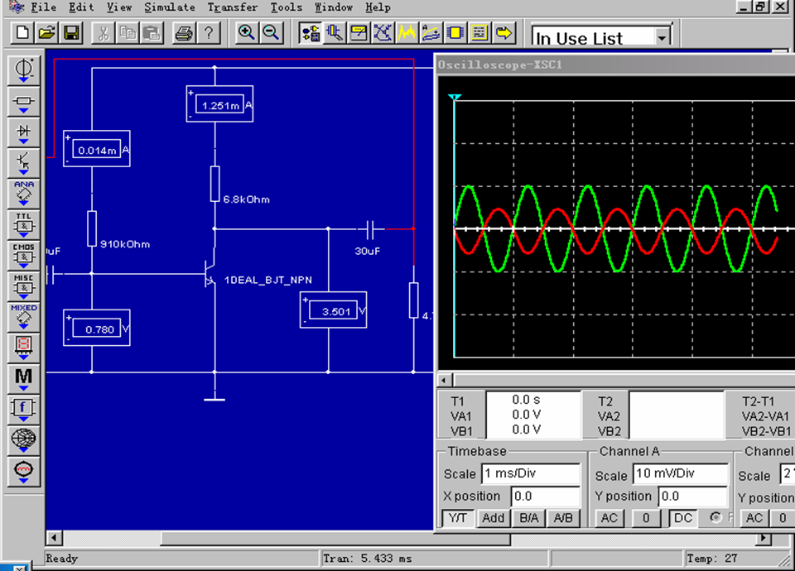
6.3.2 放大电路的基本分析方法（续14）
利用Multisim观察放大电路工作情况

Slide 52
6.3.2 放大电路的基本分析方法（续15）
放大电路分析举例2
图示电路，PNP型管的参数为：β=100, r_{bb′}=50Ω
(1) 欲使静态工作点集电极电流为1mA, R_{B}=?
(2) 计算放大电路的电压放大倍数。
-U_{CC}
R_{C}
-6V
静态分析
4.3kΩ
根据要求，集电极静态电流为
1mA, 因此，基极电流
R_{B}
C₁
+
u_{o}
—
+
u_{i}
₋
C₂
R_{L}
3kΩ

Slide 53
6.3.2 放大电路的基本分析方法（续16）
动态分析
画出放大电路的微变等效电路
i_{b}
+
u_{i}
—
r_{be}
+
u_{o}
—
R_{B}
R_{C}
R_{L}
电压放大倍数：

Slide 54
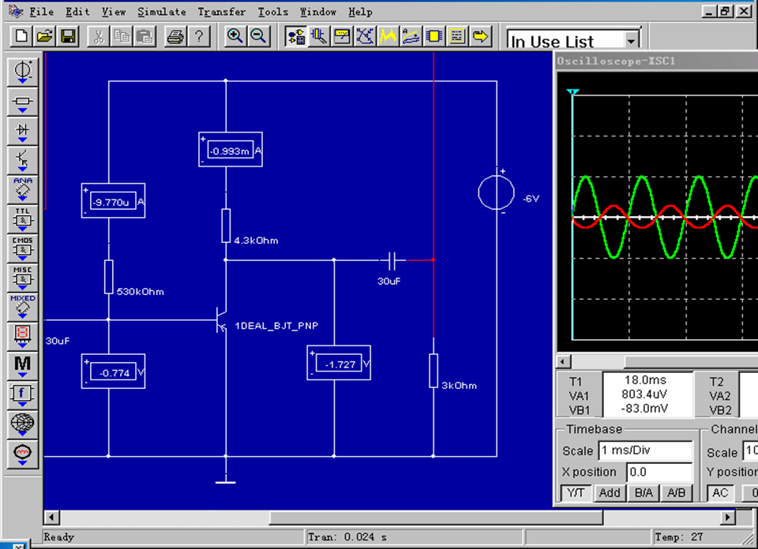
6.3.2 放大电路的基本分析方法（续17）
利用Multisim观察放大电路工作情况

Slide 55
6.3.3 静态工作点稳定电路
为了保证放大电路的稳定工作，必须有合适的、稳定的静态工作点。但是，温度的变化严重影响静态工作点。
对于固定偏置放大电路，静态工作点与U_{BE}、β 和I_{CEO}有关，而这三个参数对温度敏感，它们随着温度的变化将影响静态工作点稳定。
U_{BE}↓
β↑
I_{CEO} ↑
A_{u} ↓
BW↓
T↑
I_{C} ↑
为稳定电路的静态工作点，需要改进偏置电路，当温度升高、I_{C}增加时，能够自动减少I_{B}，从而抑制静态工作点的变化，保持静态工作点基本稳定。

Slide 56
6.3.3 静态工作点稳定电路（续1）
可采用的稳定静态工作点的方法：
U_{E} ↑
(不再固定)
I_{C} ↑
I_{B}=(V_{CC}-U_{BE}-U_{E})/R_{B}↓
V_{BB} ↓
(不再固定)
I_{C} ↑
I_{B}=(V_{BB}-U_{BE})/R_{B}↓

Slide 57
6.3.3 静态工作点稳定电路（续2）
分压偏置工作点稳定电路
I_{C} ↑
U_{E} ↑(不再固定)
I_{B}=(U_{CC}－U_{BE}-U_{E})/R_{B}↓
增加发射极电阻（I_{C}流过时产生压降）
U_{CC}
计算静态工作点：
U_{BB}
R_{B}
R_{C}
C₂
R_{B}
I_{B}
I_{E}
C₁
R_{E}
输入回路KVL (U_{BB}=U_{CC})
u_{o}
R_{L}
u_{i}
R_{E}
如果R_{B}<<(1+β)R_{E} β>>1
基本与晶体管参数无关，具有稳定的静态工作点。

Slide 58
6.3.3 静态工作点稳定电路（续3）
现在我们来计算电路的放大倍数
+
u_{o}
_
+
u_{i}
_
由微变等效电路可以容易分析得到：
r_{be}
R_{B}
R′_{L}
R_{E}
因此，(1+β)R_{E} 越大放大倍数越小。
为了稳定工作点，要求(1+β)R_{E} >>R_{B}，但(1+β)R_{E}太大将损失放大能力，因此，为保证放大倍数必须 R_{B} 很小。
但是 R_{B} 的减小将使放大电路输入电阻下降，致使源电压放大倍数降低。折中的方法是选用较小的R_{E} 。为了保持集电极工作点电流不太大，需要降低U_{BB}

Slide 59
6.3.3 静态工作点稳定电路（续4）
采用电阻分压方式降低U_{BB}：
U_{CC}
R_{C}
C₂
R_{B1}
C₁
+
u_{o}
_
+
u_{i}
_
R_{B2}
R_{L}
R_{E}
U_{BB}不能太小，否则U_{BE} 随温度变化影响增大。通常选择：
U_{BB}
U_{CC}
R_{C}
C₂
R_{B}
C₁
+
u_{o}
_
+
u_{i}
_
分压电阻的选取：
R_{L}
R_{E}

Slide 60
6.3.3 静态工作点稳定电路（续5）
发射极电阻R_{E} 降低放大电路的放大倍数
+
u_{i}
_
+
u_{o}
_
r_{be}
R_{B}
R′_{L}
R_{E}
如果给发射极电阻R_{E} 设置旁路电容（几十微法）交流工作时，旁路电容等效为短路：
U_{CC}
R_{C}
C₂
R_{B1}
C₁
+
u_{i}
_
+
u_{o}
_
R_{B2}
C_{E}
R_{L}
R_{E}
放大倍数与未加发射极电阻时相同。

Slide 61
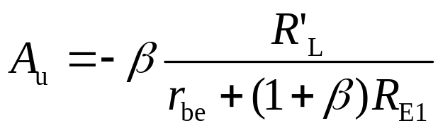
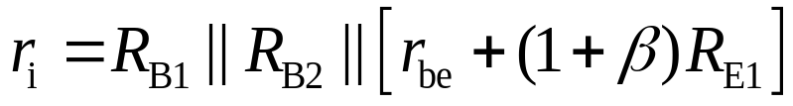
6.3.3 静态工作点稳定电路（续6）
但是，发射极电阻的存在对提高输入电阻有好处：
U_{CC}
实际组成电路时常在交流通路中保留部分发射极电阻：
R_{C}
C₂
R_{B1}
C₁
+
u_{i}
_
+
u_{o}
_
R_{B2}
R_{L}
R_{E1}
R_{E}
C_{E}
R_{E2}
C_{E}
通常，R_{E1}=10~100Ω, R_{E2}=1~10kΩ

Slide 62
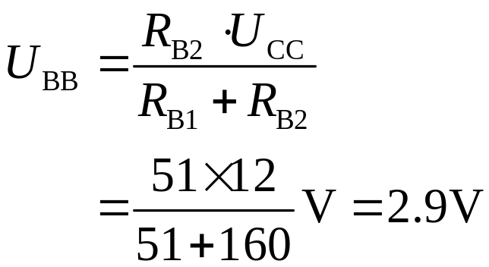
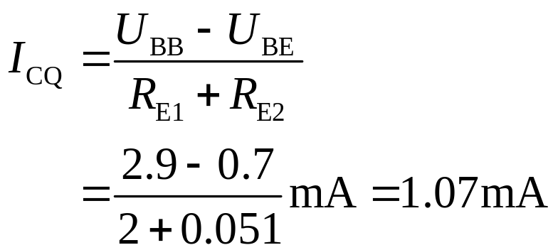
6.3.3 静态工作点稳定电路（续7）
例：共发射极放大电路如图，分析该电路的特性。
1. 静态分析：
U_{CC}
R_{C}
+12V
R_{B1}
6.8kΩ
160kΩ
C₁
C₂
+
u_{i}
_
β=100
+
u_{o}
_
680Ω
R_{B2}
R_{L}
R_{S}
R_{E1}
51Ω
51kΩ
4.7kΩ
u_{S}
R_{E2}
C_{E}
2kΩ

Slide 63

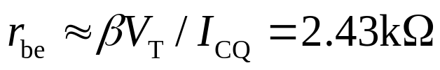
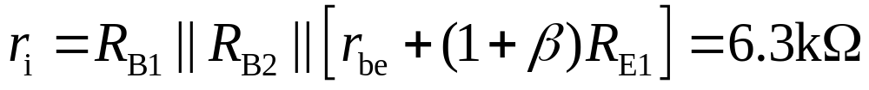
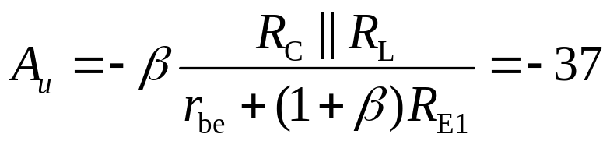
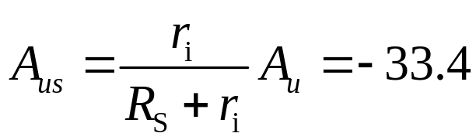
6.3.3 静态工作点稳定电路（续8）
2. 动态分析：
u_{i}
r_{be}
u_{o}
R_{B}
R’_{L}
R_{E2}
最大不失真输出幅度：

Slide 64
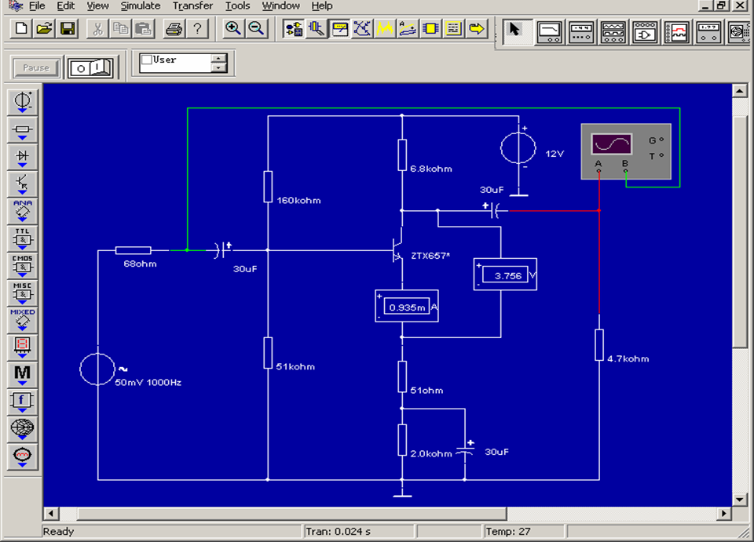
6.3.3 静态工作点稳定电路（续9）
分压偏置电路Multisim仿真分析

Slide 65

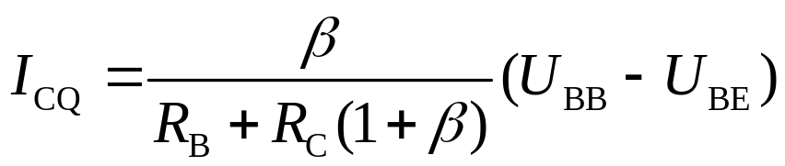
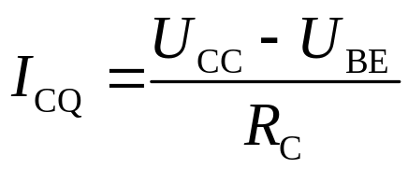
6.3.3 静态工作点稳定电路（续10）
电压反馈偏置电路
I_{C} ↑
U_{BB} ↓ (不再固定)
I_{B}=(U_{BB}-U_{BE})/R_{B}↓
U_{CC}
将集电极电压反馈作为基极偏置电源电压：
R_{C}
I_{C} ↑
U_{BB}=U_{CEQ}↓
I_{B}=(U_{BB}-U_{BE})/R_{B} ↓
C₂
R_{B}
计算静态工作点：
C₁
+
u_{i}
_
+
u_{o}
_
根据KVL
R_{L}
U_{CC}
R_{B}
R_{C}
如果R_{B}<<(1+β)R_{C} β>>1
基本与晶体管参数无关，具有稳定的静态工作点。

Slide 66

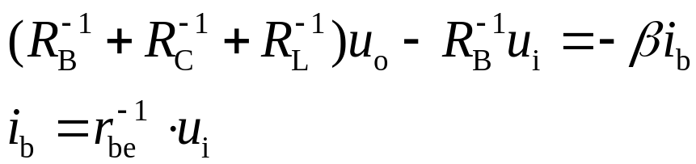
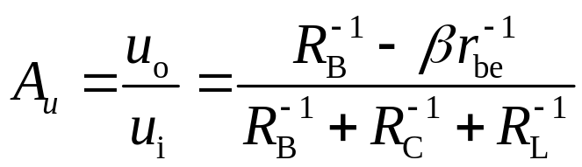
6.3.3 静态工作点稳定电路（续11）
动态分析
+
u_{i}
—
+
u_{o}
—
R_{B}
R_{B}
+
u_{i}
—
+
u_{o}
—
R_{L}
r_{be}
i_{b}
R_{C}
R_{L}
R_{C}
交流通路
微变等效电路
用结点法求解：
这个电路的输入电阻和输出电阻作为练习留给同学分析。

Slide 67
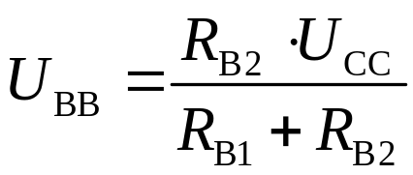
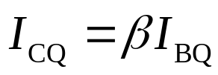
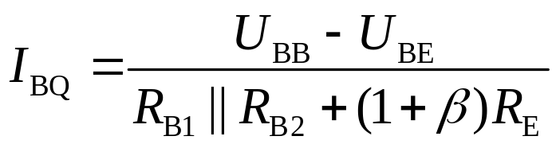
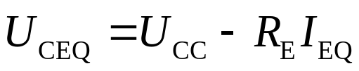
6.3.4 射极输出器
电路构成
  集电极交流接地——共集电极电路
  发 射 极 输 出——射极输出器
+U_{CC}
R_{B1}
R_{s}
C₁
静态分析
T
+
u_{s}
_
+
u_{i}
_
C₂
+
u_{o}
_
+U_{CC}
R_{B2}
R_{L}
R_{B1}
R_{E}
I_{C}
T
R_{B2}
R_{E}
直流通路

Slide 68
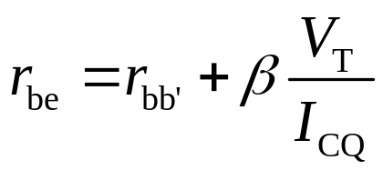



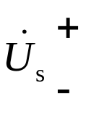
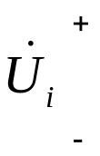
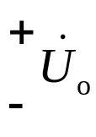

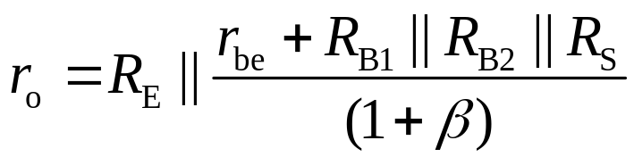
6.3.4 射极输出器（续1）
动态分析
将耦合电容短路、直流电源置零画出交流通路
作出微变等效电路如图所示。
R_{S}
+
u_{o}
_
+
u_{i}
_
u_{s}
R_{B}
R_{E}
R_{L}
输入电阻：
非常高
R_{B}=R_{B1}||R_{B2}
交流通路
R_{S}
r_{be}
R_{E}
R_{B}
输出电阻：
非常低
R_{L}
r_{i}
r_{o}

Slide 69
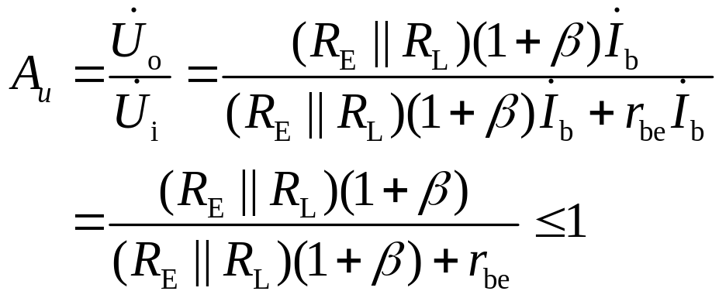
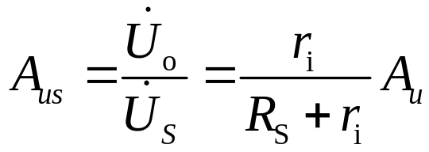
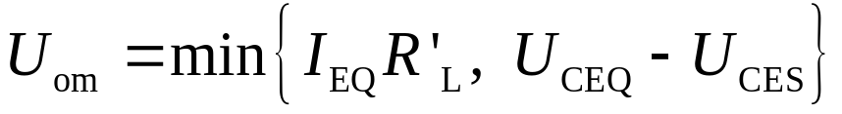

6.3.4 射极输出器（续2）
电压放大倍数：
小于1，(≈1电压跟随)
射极输出器特点：
高输入电阻
低输出电阻
电压跟随、电流放大。
共集电极放大电路又称电压跟随器，主要用途：
（1）多级放大电路的第一级，减小对信号源的影响。
（2）多级放大电路的输出级，隔离负载对放大电路的影响，特别适用于低阻值负载的情况（如扬声器）。
（3）用于多级放大的中间级，隔离前后级，实现电路的阻抗匹配。
源电压放大倍数：
最大不失真输出幅度：

Slide 70




6.3.4 射极输出器（续3）
例：电路及参数如图所示，计算放大电路的源电压放大倍数。
静态工作点分析
12V
+U_{CC}
120kΩ
R_{B1}
R_{s}
30μF
β=100
+
u_{s}
_
620Ω
+
u_{i}
_
30μF
4.7kΩ
+
u_{o}
_
R_{B2}
R_{L}
51kΩ
1.8kΩ
R_{E}

Slide 71




6.3.4 射极输出器（续4）
动态分析
12V
+U_{CC}
120kΩ
R_{B1}
R_{s}
30μF
β=100
+
u_{s}
_
620Ω
+
u_{i}
_
30μF
4.7kΩ
+
u_{o}
_
R_{B2}
R_{L}
51kΩ
1.8kΩ
R_{E}

Slide 72

6.3.4 射极输出器（续5）
射极输出器Multisim仿真分析

Slide 73
6.4 场效应晶体管
场效应晶体三极管(Field Effect Transistor，简称场效应管)与双极型晶体三极管不同，导电过程中只有一种载流子参与，所以又称为单极型晶体三极管。
场效应管的分类如下。
场效应管(FET)按结构分为两类，
按导电载流子类型分为
N沟道
结型(JFET)
P沟道
EFT
耗尽型
绝缘栅型(JGFET)
N沟道
金属氧化物
场效应管
(MOSFET)
增强型
耗尽型
P沟道
增强型
对于MOSFET按沟道的变化，还分为增强型和耗尽型两种。

Slide 74
6.4.1 绝缘栅场效应管
1. N沟道增强型绝缘栅场效应管
（1）结构及电路符号
源极
栅极
漏极
二氧化硅绝缘层
金属铝
S
G
D
电路符号
D
N⁺
N⁺
G
B
S
P型硅衬底
（2）工作原理
铝
B
N沟道增强型绝缘栅场效应管
U_{GS}=0时，I_{D}=0

Slide 75
6.4.1 绝缘栅场效应管（续1）
当U_{GS}≠0时，在栅极下面的二氧化硅中将产生一个指向P型衬底、且垂直衬底表面的电场。
继续增大U_{GS}。
E_{D}
U_{GS}越大，反型层中的自由电子浓度越大，沟道越宽，导电能力越强。将开始形成反型层所需的U_{GS}值称为开启电压U_{GS(th)}，其值约为2~10V之间。
S
E_{G}
I_{D}
U_{DS}
G
D
U_{GS}
N⁺
N⁺
耗尽层
反型层
P型硅衬底
在漏源之间加上正向电压U_{DS}便会产生漏极电流I_{D}
B

Slide 76
6.4.1 绝缘栅场效应管（续2）
E_{D}
S
E_{G}
I_{D}
U_{DS}
G
D
U_{GS}
N⁺
N⁺
反型层
耗尽层
P型硅衬底
B
I_{D}的大小受U_{GS}控制。利用N型沟道（P型衬底）导电，其导电能力依靠栅极正偏电压来增强，故称N沟道增强型绝缘栅场效应管。

Slide 77
6.4.1 绝缘栅场效应管（续3）
沟道形成后，在U_{DS}作用下，I_{D}沿沟道从漏极流向源极，并产生电压降，使栅极与沟道内各点的电压不再相等，于是沟道不再均匀，靠近源极端宽，靠近漏极端窄。
E_{D}
增大U_{DS}到一定数值后，在近漏极端沟道被预夹断。
S
E_{G}
I_{D}
U_{DS}
G
D
U_{GS}
继续增大U_{DS}，加在夹断点与源极之间的电压不再改变，I_{D}基本上维持不变，趋于饱和。
N⁺
N⁺
耗尽层
P型硅衬底
B

Slide 78

6.4.1 绝缘栅场效应管（续4）
特性曲线：
场效应管的特性曲线有转移特性和输出特性两组。
转移特性
i_{D}
0
U_{GS(th)}
u_{GS}
在恒流区内，NMOS管的i_{D}近似地表示为
式中I_{DO}是U_{GS}=2U_{GS(th)}时i_{D}的值，U_{GS(th)}为开启电压。

Slide 79
场效应晶体管的输出特性曲线
输出特性
i_{D}
u_{GS}=7V
线性区
5V
饱和区
3V
U_{GS(th)}
夹断区
0
u_{DS}
类似双极型管，分为三个工作区：
1、线性区（可变电阻区）——u_{DS}≤ u_{GS}－U_{GS(th)} ， u_{GS}>U_{GS(th)}
2、饱和区（恒流区）——u_{DS}> u_{GS}－U_{GS(th)} ， u_{GS}>U_{GS(th)}
3、夹断区（截止区）——u_{GS}≤U_{GS(th)}

Slide 80




场效应晶体管的可变电阻区特性
i_{D}
u_{GS}=7V
u_{GS}>U_{GS(th)}
线性区
5V
饱和区
3V
u_{DS}≤u_{GS}－U_{GS(th)}
U_{GS(th)}
夹断区
0
u_{DS}
由于u_{DS}较小，可近似为
K_{n}为管子的电导常数，单位：mA/V²
u_{GS}控制的电阻
Notes:
μ_{n} ：反型层中电子迁移率
C_{ox} ：栅极（与衬底间）氧化层单位面积电容

Slide 81


场效应晶体管的恒流区特性
i_{D}
u_{GS}=7V
u_{GS}>U_{GS(th)}
线性区
5V
饱和区
3V
u_{DS}>u_{GS}－U_{GS(th)}
U_{GS(th)}
夹断区
0
u_{DS}

Slide 82
6.4.1 绝缘栅场效应管（续5）
2. N沟道耗尽型绝缘栅场效应管
耗尽型绝缘栅场效应管在制造时已在二氧化硅绝缘层中掺入了大量的正离子。在U_{GS}=0时就已经在P衬底表面感应出反型层。
（1）结构及电路符号
源极
栅极
漏极
二氧化硅绝缘层
金属铝
S
G
D
⊕
⊕
⊕
⊕
电路符号
N⁺
N⁺
D
N沟道
G
B(衬底)
P型硅衬底
S
铝
B
N沟道耗尽型绝缘栅场效应管

Slide 83
6.4.1 绝缘栅场效应管（续6）
E_{D}
（2）工作原理
E_{G}
U_{DS}
I_{D}
当U_{GS}=0时，只要 U_{DS}≠0 ，I_{D}≠0；这时的I_{D}=I_{DSS}
S
G
D
U_{GS}
⊕
⊕
⊕
⊕
当U_{GS}>0时，N沟道变宽，I_{D}增大；当U_{GS}<0 时， N沟道变窄，I_{D}减小。
N⁺
N⁺
当U_{GS}负到一定程度， U_{GS}= U_{GS(OFF)}后，N型沟道中的电子耗尽， I_{D}＝0，管子截止， U_{GS(OFF)}称为管子的夹断电压。
P型硅衬底
B
N沟道耗尽型绝缘栅场效应管

Slide 84

6.4.1 绝缘栅场效应管（续7）
（3）特性曲线
i_{D}
i_{D}
输出特性
转移特性
U_{GS}=4V
2V
0V
-2V
O
O
u_{DS}
U_{GS(off)}
u_{GS}
实验表明，在U_{GS(OFF)} ≤ u_{GS} ≤0的范围内，耗尽型绝缘栅场效应管的转移特性可以近似表示为
（U_{GS(off)}≤u_{GS} ≤0)
I_{DSS}为u_{GS}=0时的漏极电流i_{D}。

Slide 85
6.4.1 绝缘栅场效应管（续8）
3. P沟道MOS场效应管
P沟道MOS管和N沟道MOS管的主要区别在于作为衬底的材料不同，PMOS管的反型层为P型，相应的沟道为P沟道。
源极
栅极
漏极
二氧化硅绝缘层
金属铝
S
G
D
对耗尽型PMOS 管，在二氧化硅绝缘层中掺入的是负离子。
P⁺
P⁺
使用时，U_{GS}，U_{DS}的极性与NMOS管相反，增强型PMOS管 的开启电压为负值，而耗尽型的PMOS管的夹断电压为正值。
N型硅衬底
铝
B
P沟道增强型绝缘栅场效应管

Slide 86
6.4.1 绝缘栅场效应管（续9）
增强型PMOSFET
电路符号
i_{D}
电压极性
+
u_{GS}<U_{GS(th)}<0
u_{DS}
+
-
u_{GS}
u_{DS}<0
特性曲线
-
转移特性
输出特性
i_{D}
i_{D}
U_{GS(th)}
夹断区
O
U_{GS(th)}
O
u_{GS}
饱和区
u_{DS}
-3V
-5V
U_{GS}=-7v
线性区

Slide 87
6.4.1 绝缘栅场效应管（续10）
耗尽型PMOSFET
i_{D}
电压极性
+
U_{GS(off)}>u_{GS} U_{GS(off)}>0
电路符号
u_{DS}
+
-
u_{DS}<0
u_{GS}
-
特性曲线
转移特性
i_{D}
输出特性
i_{D}
U_{GS(off)}
u_{GS}
u_{DS}
夹断区
O
U_{GS(off)}
O
0V
饱和区
-2V
u_{GS}=-3v
线性区

Slide 88
6.4.2 结型场效应管
结构及电路符号
D漏极
N型半导体为衬底
电路符号
D
耗尽层
G(栅极)
两边是高浓度P型区
G
P
N
P
导电沟道
S
S源极

Slide 89
6.4.2 结型场效应管（续1）
工作原理
i_{D}
当u_{GS} = 0、u_{DS}>0时，N沟道中多子从S流向D，形成漏极电流i_{D}。此时的i_{D}称为漏极饱和电流，记为I_{DSS}。
D漏极
I_{D}沿沟道产生的电压降使得栅极与沟道内部各点的电压不等越靠近漏极电压越大。
G(栅极)
u_{DS}
P
P
P
P
P
P
当u_{GS}<0时，N沟道变窄，漏极电流减小，即i_{D}< I_{DSS} 。
当u_{GS}减小到一定值时，两边耗尽区合拢，导电沟道被夹断i_{D}≈0。此时的u_{GS}称为夹断电压，记为U_{GS(off)}。
S源极
继续减小u_{GS}耗尽区不再明显变化。

Slide 90
6.4.2 结型场效应管（续2）
特性曲线
输出特性曲线
转移特性曲线
i_{D}(mA)
可变电阻区
u_{GS}=0V
i_{D}
I_{DSS}
-1V
-2V
恒流区
-3V
-4V
U_{GS(0ff)}
-5V
u_{GS}
O
O
u_{DS}(V)
i_{D}
电压极性
夹断区
N-JFET
+
u_{DS}
U_{GS(off)}<u_{GS}<0
+
-
u_{GS}
u_{DS}>0
-

Slide 91
6.4.2 结型场效应管（续3）
P沟道结型场效应管（JEFT）
电压极性
i_{D}
电路符号
U_{GS(off)}>u_{GS}>0
+
u_{DS}
+
-
u_{DS}<0
u_{GS}
-
转移特性
输出特性
i_{D}
i_{D}
U_{GS(off)}
u_{GS}
u_{DS}
夹断区
O
U_{GS(off)}
O
2V
饱和区
1V
线性区
-I_{DSS}
u_{GS}=0

Slide 92

六种场效应管的电路符号

Slide 93
6.4.3 场效应管的主要参数
直流参数
  开启电压U_{GS(th)}——增强型MOSFET
  夹断电压U_{GS(off)}——耗尽型MOSFET和JFET
  饱和电流I_{DSS}——耗尽型管参数，对应u_{GS}=0时的漏极电流
  I_{DO}——增强型管参数，对应u_{GS}=2U_{GS(th)}时漏极电流
  直流输入电阻R_{GS(DC)}
交流参数
  低频跨导g_{m}（与工作点有关）
  极间电容：C_{GS}、C_{GD} (1~3pF)、C_{DS}(0.1~1pF)
  低频噪声系数N_{F}

Slide 94
6.4.3 场效应管的主要参数（续）
极限参数
  最大漏极电流 I_{DM}
  最大耗散功率 P_{DM}
  漏源击穿电压 U_{DS(BR)}
  栅源击穿电压 U_{GS(BR)}

Slide 95
场效应管与晶体管比较
器件 比较项目 | 晶体管 | 场效应管
载流子 | 既有多子又有少子两种极性的载流子同时参与导电，故称为双极型管 | 只有多子一种极性的载流子参与导电，故称为单极型管
温度稳定性 | 较差 | 好
控制方式 | 电流控制 | 电压控制
主要类型 | NPN和PNP两种 | N沟道和P沟道共六种
放大参数 | β 较大 | g_{m}较小
输入电阻 | 较低10²～10⁴Ω | 很高10⁷～10¹⁴Ω
输出电阻 | r_{ce}很高 | r_{ds}很高
制造工艺 | 较复杂 | 简单、成本低
对应电极 | 基极－栅极，发射极－源极，集电极－漏极

Slide 96
6.5 场效应管放大电路
场效应管的三个电极源极、栅极和漏极与晶体管的三个电极发射极、基极和集电极相对应，组成放大电路时与晶体管相似，场效应管也可以组成共源极、共漏极和共栅极三种形式的放大电路。
由于共栅极电路应用得比较少，本节只对共源极和共漏极（即源极输出器）两种电路进行讨论。
场效应管是电压控制型器件，因此，在设置放大电路静态工作点时与晶体管不同，需要为栅源电压设置合适的数值（双极型晶体管则要设置合适的基极电流），以保证场效应管工作正常。

Slide 97
6.5.1 场效应管放大电路静态工作点的设置及分析
BJT偏置要求设置基极电流I_{B}（电流控制器件），而FET偏置则要求设置栅源偏压U_{GS}（电压控制器件），使FET处于恒流区（放大区）。
N-JFET：
U_{GS(off)}<U_{GS}<0， U_{DS}>0
采用正电源供电
耗尽型NMOSFET：
U_{GS}>U_{GS(off)} ， U_{DS}>0
采用正电源供电
U_{GS(off)}<0
增强型NMOSFET：
U_{GS}>U_{GS(th)} ， U_{DS}>0
采用正电源供电
U_{GS(th)}>0
同理可以分析得到，对于P沟道场效应管放大电路一般应采用负电源供电。

Slide 98


















结构种类
工作
方式
符 号
电压极性
转移特性
i_{D} = f (u_{GS})
输出特性
i_{D} = f (u_{DS})
U_{GS(th)}
U_{GS(off)}
U_{DS}
N沟道
MOSFET
耗
尽
型
(-)
(+)
增
强
型
(+)
(+)
P沟道
MOSFET
耗
尽
型
(+)
(-)
增
强
型
(-)
(-)
N沟道
JFET
耗
尽
型
(-)
(+)
P沟道
JFET
耗
尽
型
(+)
(-)

Slide 99

6.5.1 场效应管放大电路静态工作点的设置及分析(续1)
常见偏置电路及其计算
1. 自给偏置电路
适用于耗尽型MOSFET和JFET
将栅极电位设为零，通过源极电阻产生的电压构成栅源偏压。
U_{DD}
U_{GS}≈－R_{S}I_{D}
I_{D}
R_{D}
利用FET的转移特性计算静态漏极电流
D
G
FET
R_{G}
S
+
R_{S}
C_{S}
由于FET的高输入电阻，为了避免感应电场对FET的损坏，常在栅极接一电阻R_{G}，一般该电阻大于1MΩ。

Slide 100

6.5.1 场效应管放大电路静态工作点的设置及分析(续2)
2. 分压偏置电路
分压偏置电路利用电阻分压和源极电阻压降调节偏置电压大小，适用于各种类型的FET。
栅极电位由电阻分压确定，源极电阻产生的电压和栅极电位共同产生栅源偏压：
U_{DD}
R₁
R_{D}
U_{GS}≈U_{G}－R_{S}I_{D}
D
G
FET
利用FET转移特性计算静态漏极电流
S
+
R_{G}
R_{S}
C_{S}
R₂

Slide 101

6.5.1 场效应管放大电路静态工作点的设置及分析(续3)
耗尽型MOSFET和JFET
U_{DD}
R₁
R_{D}
D
U_{GS}≈U_{G}－R_{S}I_{D}
G
FET
增强型MOSFET
S
+
R_{G}
R_{S}
C_{S}
R₂
U_{GS}≈U_{G}－R_{S}I_{D}
为了分压结果稳定，分压电阻一般不能取太大阻值，如果直接将分压点接到FET的G极，就会因分压电阻而破坏FET的高输入电阻特性，因此，在电路中引入了高阻值的R_{G}(大于1MΩ)。

Slide 102



6.5.2 场效应管放大电路的动态分析
场效应管的小信号等效电路模型
d
d
g
恒流区(放大区)
g
u_{gs}
g_{m}u_{gs}
FET
小信号
s
s
增强型MOSFET
耗尽型MOSFET
或结型FET

Slide 103


6.5.2 场效应管放大电路的动态分析（续1）
共源放大电路的分析
U_{DD}
静态分析
R₁
R_{D}
C₂
C₁
FET
R_{L}
u_{o}
联立求解
u_{i}
R_{G}
R_{S}
C_{S}
R₂
U_{GS}≈U_{G}－R_{S}I_{D}
或
获得漏极静态工作电流，求解漏源静态电压
增强型MOSFET

Slide 104

6.5.2 场效应管放大电路的动态分析（续2）
动态分析
采用等效电路分析方法，作出场效应管放大电路的小信号等效电路
g
d
+
u_{i}
_
+
u_{gs}
_
+
u_{o}
_
输入电阻：
g_{m}u_{gs}
R’_{G}
R_{L}
s
R_{D}
r_{i}= R’_{G}
输出电阻：
R’_{G}= R_{G}+ R₁||R₂
r_{o}= R_{D}
u_{gs}=u_{i}
放大倍数：

Slide 105


6.5.2 场效应管放大电路的动态分析（续3）
共源放大电路Multisim仿真实验
N-JFET共源放大电路
增强型NMOSFET放大电路

Slide 106


6.5.2 场效应管放大电路的动态分析（续4）
源极输出器分析
U_{DD}
静态分析
C₁
R₁
D
G
FET
+
u_{i}
_
C₂
S
+
u_{o}
_
R_{G}
R₂
R_{S}
R_{L}
计算静态漏极电流：
U_{GS}≈U_{G}－R_{S}I_{D}
计算静态漏源电压：
增强型MOSFET
采用此公式

Slide 107


6.5.2 场效应管放大电路的动态分析（续5）
动态分析
g
+ u_{gs} -
s
+
u_{i}
_
+
u_{o}
_
作出放大电路的小信号等效电路
R′_{G}
g_{m}u_{gs}
R_{L}
R_{S}
d
u_{o}=g_{m}u_{gs}R_{S}//R_{L}
u_{i}=u_{o}+u_{gs}
R′_{G}= R_{G}+ R₁||R₂
u_{i}= g_{m}u_{gs}R_{S}//R_{L} +u_{gs}=(1+g_{m}R_{S}//R_{L})u_{gs}
放大倍数：
输入电阻：
r_{i}= R′_{G}
输出电阻：

Slide 108

6.5.2 场效应管放大电路的动态分析（续6）
源极输出器Multisim仿真实验

Slide 109
6.5.3 场效应管放大与晶体管放大的比较
1. 场效应管放大电路的稳定性好
场效应管是利用导电沟道中多数载流于的受控变化规律工作的，少数载流子不参与导电过程(称为单极型晶体三极管)，故温度稳定性和抗射线干扰的能力较好。选择合适的工作点时其温度系数可为零。
2. 场效应管放大电路的输入电阻高
场效应管是压控器件，容易做成高输入电阻的放大电路。
3. 场效应管放大电路的放大能力差
因为BJT的跨导（几十mS）一般比FET的跨导（十几mS）大，在相同工作电流(I_{DQ}，I_{CQ})量级时，若电路参数相同，场效应管放大电路的电压放大倍数低于晶体管放大电路。当信号源内阻不太大时，采用BJT管电路可获得较好的放大效果。
4. 场效应管放大电路的高频性能较差

Slide 110
6.6 多级放大电路
多级放大的概念
单管放大电路的电压放大能力有限，电压放大倍数通常只能达到十几至一百多倍，但是，在许多场合，待放大信号很微弱，如1mV，如果要输出较大信号，如 2V，那么，靠单管放大电路是难以实现放大的，需要采用多级放大电路，对信号进行逐级放大。
输入信号
第1级
放大
第2级
放大
第N级
放大
输出信号
为了将信号从上一级放大输出端有效地传送到下一级放大的输入端，在两级放大之间需要考虑信号的耦合问题。

Slide 111
6.6 多级放大电路（续1）
多级放大电路的级间耦合
  阻容耦合：高、低频特性差，要求电容容量大，电路结构简单，前后级静态无影响，适用于中低频放大。
  变压器耦合：电路笨重，高、低频特性差，具有阻抗变换作用，适用于中低频放大。
  直接耦合：电路结构简单，低频特性很好，前后级静态互相影响存在零点漂移。适用于集成电路。
  光电耦合：抗干扰能力强，前后级电隔离，高频特性较差。

Slide 112




6.6 多级放大电路（续2）
多级放大电路的性能分析
多级放大电路的等效模型
R_{S}
……
+
u_{iN}
_
+
u_{i1}
_
+
r_{O1}
+
u_{o1}
—
+
r_{oN}
+
u_{oN}
_
r_{i1}
r_{iN}
R_{L}
-
-
……
总放大倍数：A=A₁· A₂ · ··· ·A_{N}
总输入电阻：r_{i}=r_{i1}
总输出电阻：r_{o}=r_{oN}

Slide 113


6.6 多级放大电路（续3）
  总频率特性
  对于多级放大电路，频率特性的上、下限频率可分别计算每级放大电路的截止频率，再进行适当调整。如果每级放大电路上、下限频率相同，则可按下式近似计算总的上、下限频率：
如果有某级上截止频率f_{Hmin}比其他级小5倍以上、某级下截止频率f_{Lmax}比其他级大5倍以上，则

Slide 114

6.6.1 阻容耦合多级放大电路
多级放大电路的静态和动态分析
由于采用阻容耦合，各级放大电路的静态工作互相独立，因此，静态分析可分别针对每级单管放大电路进行。

Slide 115




6.6.1 阻容耦合多级放大电路（续1）
静态分析
第一级：

Slide 116





6.6.1 阻容耦合多级放大电路（续2）
静态分析
第二级：

Slide 117










6.6.1 阻容耦合多级放大电路（续3）
动态分析

Slide 118
















6.6.1 阻容耦合多级放大电路（续4）
，
，
，
，
求放大电路的静态值和电压放大倍数、输入电阻、输出电阻。
信号源内阻忽略不计。

Slide 119










6.6.1 阻容耦合多级放大电路（续5）

Slide 120










6.6.1 阻容耦合多级放大电路（续6）

Slide 121

6.6.1 阻容耦合多级放大电路（续7）
阻容耦合多级放大电路Multisim仿真分析

Slide 122
6.6.2 直接耦合放大电路
  直接耦合放大电路不使用电抗性耦合元件，不会引入放大电路低频段的损失，因此，可以放大极低频率（甚至直流）信号，但是，正因为这一性能的获得，也给电路工作引入了两个主要问题：
  静态工作点的相互影响，由于没有隔离直流的电容，因而前后级放大电路之间的直流电位互相影响，这给调试电路带来不变。
  零点漂移，当环境（特别是温度）变化引起晶体管参数发生变化导致工作点偏离，后级放大将会把这种偏移作为虚假信号进行放大。显然第一级放大的漂移影响最大。

Slide 123

6.6.2 直接耦合放大电路（续1）
静态工作点相互影响的克服
U_{CC}
1. 当 u_{s} = 0 时（静态）
•
•
R_{C1}
R_{C2}
R_{B1}
•
R_{B2}
•
T₂
若R_{S}<<R_{B1}, U_{BE1}<0.5~0.7V
•
T₁
R_{S}
u_{O}
T₁管工作在死区, I_{B}≈0
D_{Z}
R_{E2}
u_{s}
解决的方法：在基极串接一个电阻R_{B2}
•
•
2. U_{CE1}=U_{BE2}=0.5~0.7V
T₁管接近饱和区。
解决的方法：(a) 在T₂管发射极加一个电阻R_{E2}
(b) 在T₂管发射极加一个二极管D或稳压管D_{Z}，因为二极管动态电阻极小，所以产生的负反馈作用很微弱。而稳压管的电压几乎基本不随I_{E2}改变，几乎不会引起负反馈。

Slide 124

6.6.2 直接耦合放大电路 （续2）
3. 若 R_{C1}过小，则 I_{C1}和 I_{B2}过大，使T₂管饱和
U_{CC}
+
_
解决方法：取 R_{C1}>R_{C2}

Slide 125

6.6.2 直接耦合放大电路 （续3）
4. 采用NPN － PNP耦合方式
即使采用串入稳压管提高后级晶体管的发射极电位，也会使后级集电极的有效电压变化范围减小；同时，当级数进一步增多时，集电极电位也逐级上升，电源电压将无法承受。
采用NPN － PNP的耦合方式可有效解决集电极电位逐级升高的问题。

Slide 126
6.6.2 直接耦合放大电路 （续4）
4. 采用NPN － PNP耦合方式
由于PNP管的集电极电位比基极电位低，因此，即使耦合的级数增多，也不会使集电极电位逐级升高，而使各级均能获得合适的静态工作点。

Slide 127


6.6.2 直接耦合放大电路 （续5）
零点漂移问题
当输入信号为零时，输出电压不保持恒定，而是在某个范围随时间、温度不断地缓慢变化，称这种现象为零点漂移或“零漂”。
1. 产生零漂的原因：
2. 衡量零漂的指标
A）温度对晶体管参数的影响
输出端漂移电压
折合到输入端的等效漂移电压
B）电源E_{C}的波动

Slide 128
6.6.2 直接耦合放大电路 （续6）
零点漂移问题
只有输入端等效漂移电压比输入信号小许多时，放大后的有用信号才能很好地区分出来。因此抑制零点漂移成为制作高质量直接耦合放大电路的一个重要问题。

Slide 129
6.6.2 直接耦合放大电路 （续7）
克服零点漂移的途径
静态工作点之间的互相影响
——可以通过调节解决。
零点漂移
——直接耦合固有缺点，原电路中无法解决。
漂移是由于环境而引起的，如果两个同样的电路，在相同的环境下工作，产生的漂移也相同。
当两个放大电路构成差动输出，则相同的漂移将互相抵消，达到抑制漂移的目的，这就是差分放大电路（第7章）。差分电路是抑制零漂最有效的电路。

Slide 130
6.7 功率放大电路
功率放大概述
  功率放大电路的作用：作为放大电路的输出级驱动执行机构。如使扬声器发声、继电器动作、 仪表指针偏转等。
  电压放大电路与功率放大电路的比较
    主要任务
    电压放大电路：放大电压。
    功率放大电路：放大电流。
    分析方法
    电压放大电路：工作在小信号状态，动态分析主要采用小信号模型等效电路分析法。
    功率放大电路：工作在大信号状态，分析时主要使用的方法是图解法。

Slide 131
6.7.1 功率放大电路的特点
    主要性能指标
    电压放大电路：放大倍数；输入电阻；输出电阻；频带
    功率放大电路：不失真输出功率；效率。
  功率放大电路的基本要求
      在不失真的前提下尽可能的输出较大的功率；
      具有较高的效率。
  分析功放电路应注意的问题
      功放电路中电流、电压要求都比较大，必须注意电路参数不能超过晶体管的极限值: I_{CM} 、U_{CEM}、P_{CM} 。
      信号幅度比较大，必须注意防止波形的非线性失真。
      电源提供的能量尽可能转换给负载，减少晶体管及线路上的损失。即注意提高电路的效率。

Slide 132




6.7.1 功率放大电路的特点（续1）
功率放大电路的核心问题
  不失真输出功率尽可能大；
  放大器效率尽可能高。
放大器的工作状态
  A(甲)类：晶体管在整个周期内均处于放大区；
  B(乙)类：晶体管只有半个信号周期处于放大区，另半个周期处于截止区，管子导通角等于180°；
  AB(甲乙)类：晶体管处于放大区超过半个信号周期，管子导通角大于180°。

Slide 133


6.7.1 功率放大电路的特点（续2）
A类放大电路的输出功率与效率
i_{C}
+U_{CC}
i_{o}
R₁
R_{C}
I_{CQ}
Q
u_{CE}
R_{L}
u_{o}
U_{CEQ}
U′_{CC}
u_{i}
0
R₂
R_{E}
u_{o}
电源提供功率
P_{E}=U_{CC}I_{CQ}
与信号无关，电源提供功率恒定。
最大不失真输出功率
最大效率

Slide 134

6.7.1 功率放大电路的特点（续3）
A(甲)类放大电路仿真实验

Slide 135
6.7.1 功率放大电路的特点（续4）
为得到大输出功率，A类功率放大电路常采用变压器耦合方式
U_{CC}
N:1
i_{C}
R_{L}
A(甲)类放大电路最大效率只能达到50%，要想进一步提高效率，必须改进电路采用新的电路结构。
R₁
I_{CQ}
Q
u_{CE}
R_{E}
R₂
V_{CC}
O
电路中R_{E}较小，所以直流负载线近似为一条垂直线，而经过变压器的阻抗变换，交流负载电阻则较大。
电源功率
P_{E}=U_{CC}I_{CQ}
最大效率
η_{max}=50%
1
最大输出功率
P_{OM}=
U_{CC}I_{CQ}
2

Slide 136
6.7.1 功率放大电路的特点（续5）
提高功率放大电路效率的途径
  减小放大电路静态输入功率
  提高放大电路输出功率
  关键在于减小晶体管的损耗功率——在集电极电流大时，集－射电压减至0，在集－射电压大时，集电极电流减至0。采用B(乙)类放大。

Slide 137



6.7.1 功率放大电路的特点（续6）
变压器耦合推挽B(乙)类功率放大
静态两管设成零偏置
T₁
正半周期：
T₁导通T₂截止
+U_{CC}
u_{i}
R_{L}
负半周期：
T₂导通T₁截止
T₂
N:1
乙类放大电路
最大输出功率
R′_{L}=N ²R_{L}
电源输出功率
最大效率
选择功率管：
U_{(BR)CEO}>2.2U_{CC}
P_{CM}> 0.2P_{OM}

Slide 138
6.7.2 互补对称功率放大电路
B(乙)类互补对称功率放大电路——OTL
无输出变压器
+U_{CC}
静态时两晶体管零偏置，两管对称，电容上有V_{CC} /2直流电压。
u_{i}
T₁
C
+
u_{o}
输入信号正半周期，T₁导通构成电压跟随向负载输出电流；T₂截止。
T₂
R_{L}
输入信号负半周期，T₂导通构成电压跟随向负载输出电流；T₁截止。
两管交替工作，在负载上得到完整的信号波形，但每个管的电流波形都只有半个周期。

Slide 139





6.7.2 互补对称功率放大电路（续1）
输出信号电压的最大不失真幅值U_{OM}受晶体管不进入“饱和”状态的限制。其值为
i_{C1}
u_{CE1}
0
u_{o}
负载的最大功率为
U_{OM}
0
电源提供的功率为
-u_{CE2}
i_{C2}

Slide 140



6.7.2 互补对称功率放大电路（续2）
电源输出功率
最大效率
最大输出功率
选择功率管：
U_{(BR)CEO}>U_{CC}
OTL电路仿真实验
P_{CM}> 0.2P_{OM}
对于静态零偏置的电路，当输入信号接近零电平时，不足以使任一管导通，从而产生交越失真。

Slide 141
6.7.2 互补对称功率放大电路（续3）
甲乙类OTL放大电路
+U_{CC}
电阻R₁、R₂和D₁、D₂串联接在电源与“地”之间， D₁、D₂导通，两二极管导通电压恰好为晶体管提供了一定的偏置，使两晶体管在静态时处于弱导通状态，从而克服信号过零电平时的交越失真。
R₁
u_{i}
T₁
D₁
+
C
D₂
T₂
R_{L}
R₂
功率管的选择：
U_{(BR)CEO}>U_{CC}
P_{CM}> 0.2P_{OM}
I_{CM}> U_{CC}/2R_{L}

Slide 142

6.7.2 互补对称功率放大电路（续4）
甲乙类OTL放大电路仿真实验

Slide 143
6.7.2 互补对称功率放大电路（续5）
无输出电容互补对称功率放大电路——OCL
输出电容在OTL电路中实际上起到了在信号负半周为T₂管供电的作用，如果我们能够使用正负两个电源，那么就可以不接输出电容，进一步改善放大电路的频率响应。这样构成的电路称为OCL（无输出电容）电路。

Slide 144
6.7.2 互补对称功率放大电路（续6）
无输出电容互补对称功率放大电路——OCL
+2U_{CC}
+U_{CC}
R₁
R₁
电源电压减半
u_{i}
T₁
T₁
u_{i}
D₁
C
D₁
D₂
D₂
T₂
R_{L}
T₂
R_{L}
R₂
R₂
功率管的选择：
-U_{CC}
U_{(BR)CEO}>2U_{CC}
P_{CM}> 0.2P_{OM}
I_{CM}> U_{CC}/R_{L}

Slide 145

6.7.2 互补对称功率放大电路（续7）
OCL电路仿真实验

Slide 146
6.8 放大电路的频率特性
放大电路的频率特性
放大电路的主要任务是对信号的放大，但是，由于电路中包含耦合等电容性元件以及放大器件内部的分布参数影响，电路对不同频率的信号具有的放大能力也有所差别。频率特性就是放大电路对不同频率信号放大能力的衡量。
频率特性——放大倍数（增益）随频率的变化关系。包含
幅频特性——电压放大倍数模随频率变化的关系。
相频特性——输出电压与输入电压的相位差与频率的关系。

Slide 147
6.8 放大电路的频率特性（续1）
频率特性常用图形曲线表示，横轴为频率，采用对数坐标，纵轴表示放大倍数的模（常用分贝定标）或相位差（角度或弧度），这种曲线称为波特（Bode）图。
把上、下限频率的差：BW=f_{h}- f_{L} 定义为放大电路的带宽。
带宽范围内，放大电路的放大能力基本保持恒定。
典型频率特性
20lg|A_{u}|
中频段
ϕ
-90º
3dB
-135º
f_{h}
上限频率
180º
f_{L}
f
下限频率
135º
f_{h}
f
90º
f_{L}

Slide 148
6.8 放大电路的频率特性（续2）
影响放大电路频率特性的主要因素
根据半导体物理分析，晶体管极间存在分布电容，这些分布电容数值约为几~几十pF，在频率较低时，容抗很大，可认为开路而忽略，但当信号频率很高时，分布电容容抗不能忽略，造成放大电路放大能力的下降。
另一方面，放大电路中的耦合与旁路电容，在信号频率较高时的容抗很小，可以视为开路，但当信号频率足够低时，其容抗不容忽略，对放大器的低频特性产生影响。

Slide 149


















6.8 放大电路的频率特性（续3）
1. 双极型晶体管的高频等效模型
c
c
r_{bb’} r_{c} r_{e}
为体电阻
b
b’
b
b’
e
很大(一般忽略)
e
发射结电容，扩散电容为主（正向导通）
集电结电容，势垒电容为主（反向截止）

Slide 150
















密勒（Miller）等效
Z_{F}
$$K=\frac{{\dot{U}}_{o}}{{\dot{U}}_{i}}$$
+
+
_
_
$$K=\frac{{\dot{U}}_{o}}{{\dot{U}}_{i}}$$
+
+
_
_

Slide 151
















6.8 放大电路的频率特性（续4）
双极型晶体管密勒（Miller）等效
b’
b
b’
c
b
c
e
e
e
e
由手册查，一般约为几~十几皮法。
为等效电阻，其值约100kΩ。

Slide 152









6.8 放大电路的频率特性（续5）
2. 场效应晶体管的高频等效模型
g
d
Miller等效
s
s

Slide 153















6.8 放大电路的频率特性（续6）
C₂
+V_{CC}
C₁
R_{B1}
R_{C}
C₂
T
+
u_{o}
_
+
u_{i}
_
R_{C}
C₁
+
u_{o}
_
R_{L}
R_{B}
+
u_{i}
_
T
R_{L}
R_{E}
C_{E}
R_{B2}
R_{E}
C_{E}
交流等效电路
全频率微变等效电路
b’
e

Slide 154







6.8 放大电路的频率特性（续7）
b’
低频段等效电路
b’
e
由于
取值为十几~几十皮法,
取值为几~十几皮法。
在低频段（<100Hz）
容抗
而耦合、旁路电容取值为几十微法。
容抗
与串、并联电阻相比，晶体管容抗可以忽略，而耦合、旁路电容却不能忽略。因此，低频率段等效电路可只考虑耦合电容和旁路电容的影响。

Slide 155







6.8 放大电路的频率特性（续8）
b’
中频段等效电路
b’
e
由于
取值为十几~几十pF
取值为几~十几pF
在中频段（1~100kHz）
容抗
耦合、旁路电容取值为几十μF
容抗
与串、并联电阻相比，晶体管容抗、耦合、旁路电容都可以忽略。因此，中频率段等效电路可不考虑电容的影响。这就是我们分析放大电路动态性能时的等效电路。

Slide 156
6.8 放大电路的频率特性（续9）
高频段等效电路
b’
e
由于
取值为十几~几十pF
取值为几~十几pF
在高频段（>1MHz）
容抗
耦合、旁路电容取值为几十μF
与串、并联电阻相比，耦合、旁路电容可以忽略，而晶体管容抗却不能忽略。因此，高频段等效电路可只考虑晶体管容抗的影响。

Slide 157
6.8 放大电路的频率特性（续10）
频率特性的近似计算
1. 低频特性
b’
e
由于存在多个影响电容，如果直接进行计算（求传递函数 ）
则将很复杂。
采用近似分析的方法，分别计算每个电容（一阶电路）的影响。

Slide 158
6.8 放大电路的频率特性（续11）
(1) C₁产生的低频截止频率
(2) C₂产生的低频截止频率
(3) C_{E}产生的低频截止频率
三个频率中存在一个最大值 f_{max}，如果比其他频率大5倍以上，则取其为总的下限频率 f_{L}
如果n个频率大小相近，则
其中，n 为相近截止频率个数。

Slide 159
6.8 放大电路的频率特性（续12）
2. 高频特性
b’
e
由于存在2个影响电容，如果直接进行计算（求传递函数 ）
也将很复杂。
采用近似分析的方法，分别计算每个电容（一阶电路）的影响。

Slide 160
6.8 放大电路的频率特性（续13）
C_{π} 产生的高频截止频率
C_{μ} 产生的高频截止频率
存在一个最小值 f_{min}，如果比另一频率小5倍以上，则取其为总的上限频率 f_{h}，
如果2个频率大小相近，则
一般情况下，f_{hπ}<< f_{hμ}

Slide 161
6.8 放大电路的频率特性（续14）
20 lg |A_{u}| (dB)
频率特性图
3dB
中频增益
20 dB/十倍频
-20 dB/十倍频
通频带BW
f
f_{L}
f_{h}
ϕ
-90º
-45º /十倍频
-45º
-180º
f
-225º
-270º

Slide 162
6.9 放大电路中的负反馈
反馈的概念
基本放大电路中，有源器件（晶体管）具有信号单向传递性，被放大信号从输入端输入，放大以后输出，只有输入信号对输出信号的控制；如果在电路中存在一些通路，将输出信号的一部分馈送到放大器的输入端，与外部输入信号叠加，产生基本放大电路的净输入信号，实现输出信号对输入的控制，即称构成了反馈。
反馈的组成
净输入
外输入
X_{i}
+
X_{d}
基本放大电路
输出
-
X_{o}=AX_{d}
X_{f}=FX_{o}
反馈电路
反馈信号

Slide 163
6.9 放大电路中的负反馈（续1）
净输入
外输入
X_{i}
+
X_{d}
基本放大电路
输出
-
X_{o}=AX_{d}
X_{f}=FX_{o}
反馈电路
反馈信号
没有反馈时，净输入就是外部输入；有反馈时，X_{d}=X_{i}-X_{f}
如果加反馈后 X_{d}<X_{i} 则称此反馈为负反馈，输出将稳定在某一值。
如果加反馈后 X_{d}>X_{i} 则称此反馈为正反馈，输出将越来越大，因此放大电路将出现不稳定，在放大电路中，不希望出现正反馈。

Slide 164
6.9 放大电路中的负反馈（续2）
反馈放大电路的类型
1.电压串联反馈
3.电流串联反馈
在反馈放大电路中，输入、输出可分别取电压或电流，因此共有四种反馈放大电路组态：
u_{d}
A=u_{o}/u_{d}
u_{o}
u_{d}
A=i_{o}/u_{d}
i_{o}
u_{i}
u_{i}
R_{L}
u_{f}
F=u_{f} /u_{o}
u_{f}
F=u_{f} /i_{o}
2.电压并联反馈
4.电流并联反馈
i_{i}
i_{d}
i_{i}
i_{d}
i_{f}
A=u_{o}/i_{d}
i_{f}
A=i_{o}/i_{d}
i_{o}
u_{o}
R_{L}
F=i_{f} /u_{o}
F=i_{f} /i_{o}

Slide 165
6.9 放大电路中的负反馈（续3）
放大电路中反馈的判断
  反馈存在的判别
  如果在输入（回路）和输出（回路）之间存在除有源器件以外的其他支路，则该支路构成放大电路的反馈，称为反馈支路。
  交流反馈与直流反馈的判别
  如果在直流通路中反馈消失，则反馈仅为交流反馈，这种情况一般在反馈通路中接有隔直或旁路电容；
  如果反馈在交流通路中消失，则反馈仅为直流反馈，这种情况一般在反馈通路中接有旁路电容；
  如果反馈在交流、直流通路均存在，则反馈为交直流反馈（反馈系数可能不同）。

Slide 166
6.9 放大电路中的负反馈（续4）
放大电路中反馈的判断
  反馈组态的判别（开路短路法）
    如果负载短路后反馈消失——电压反馈；
    如果负载开路后反馈消失——电流反馈；
    如果输入端开路反馈消失——串联反馈；
    如果输入端短路反馈消失——并联反馈。
  反馈组态的判别（连接位置判别法）
    反馈支路与电压输出端(负载端)在同一位置——电压反馈；
    反馈支路与电压输出端(负载端)不在同一位置——电流反馈；
    反馈支路与信号电压输入在同一位置——并联反馈；
    反馈支路与信号电压输入不在同一位置——串联反馈。

Slide 167
6.9 放大电路中的负反馈（续5）
放大电路中反馈的判断
  反馈极性的判别（瞬时极性法）
  如果反馈使输入得到加强——正反馈；
  如果反馈使输入受到削弱——负反馈。
  瞬时极性法：
  找到反馈环在输入端的连接点；
  从输入端注入某一极性（增大或减小）的信号；
  按照放大电路的工作（相位）特性，沿反馈环一周标出各点信号的瞬时极性，直至反馈支路在输入端的连接点；
  比较注入信号极性和反馈回的信号极性，根据反馈组态判别反馈的极性。

Slide 168
6.9 放大电路中的负反馈（续6）
放大电路中反馈的判断(4)
  对于串联反馈：
  如果注入极性与反馈极性相同——负反馈
  如果注入极性与反馈极性相反——正反馈
  对于并联反馈：
  如果注入极性与反馈极性相同——正反馈
  如果注入极性与反馈极性相反——负反馈

Slide 169

反馈判断举例1
电压串联负反馈
电压反馈
负反馈
串联反馈
反馈支路

Slide 170

反馈判断举例2
电压并联负反馈
并联反馈
电压反馈
负反馈
反馈支路

Slide 171

反馈判断举例3
电流串联负反馈
电流反馈
负反馈
串联反馈
反馈支路

Slide 172

反馈判断举例4
电流并联负反馈
电流反馈
负反馈
并联反馈
反馈支路

Slide 173
6.9 放大电路中的负反馈（续7）
反馈放大电路的性能分析
X_{d}
+
A
基本放大电路的放大特性
X_{i}
-
X_{o}=AX_{d}
X_{o}=AX_{d}
F
反馈网络的反馈特性
X_{f}=FX_{o}
X_{f}=FX_{o}
反馈放大电路的输入叠加关系
X_{d}=X_{i}-X_{f}
反馈放大电路的闭环增益
放大环路增益
由于反馈放大电路中，输入输出变量的不同，上面各量的量纲也随之变化，对放大电路的性能影响也将不一样。

Slide 174
6.9 放大电路中的负反馈（续8）
深度反馈放大电路的性能分析的简便计算
X_{d}
深度负反馈条件：
+
A
X_{i}
-
X_{o}=AX_{d}
放大环路增益
F
X_{f}=FX_{o}
反馈放大电路的净输入
反馈放大电路的闭环增益
由反馈网络确定，基本不受放大器中晶体管（温度）影响。

Slide 175
6.9 放大电路中的负反馈（续9）
负反馈对放大电路性能的影响
负反馈以降低放大电路的放大倍数为代价，放大倍数的稳定性提高了1+AF 倍
电压负反馈稳定输出电压；电流负反馈稳定输出电流。
放大器其他各项性能都得到改善。

Slide 176
6.9 放大电路中的负反馈（续10）
非线性
失真
负反馈类型
放大倍数
输入电阻
输出电阻
频带
电压串联
降低1+AF倍
增大
减小
展宽
减小
电压并联
降低1+AF倍
减小
减小
展宽
减小
电流串联
降低1+AF倍
增大
增大
展宽
减小
电流并联
降低1+AF倍
减小
增大
展宽
减小
实际上，负反馈通过降低净输入来压缩非线性器件的工作范围达到改善线性的目的，但同时输出幅度也降低了。注意，负反馈只能改善放大器自身非线性器件引入的非线性失真。

Slide 177




6.9 放大电路中的负反馈（续11）
典型反馈放大电路仿真实验
电压串联负反馈
电压并联负反馈
电流串联负反馈
电流并联负反馈

Slide 178
负反馈放大电路的稳定性
一、自激振荡产生的原因及条件
二、负反馈放大电路稳定性的分析
三、负反馈放大电路稳定性的判断
四、消除自激振荡的方法

Slide 179
负反馈放大器的自激振荡
自激振荡：没有输入信号时，输出端却出现一定幅值、一定频率的信号，称电路产生了自激振荡。
负反馈放大电路自激振荡的频率可在低频段或高频段。
低频干扰或产生了轻微低频振荡
高频干扰或产生了轻微高频振荡
实验波形

Slide 180

产生自激振荡原因
在低频段或高频段，若存在一个频率f₀，且当 f＝ f₀ 时附加相移为±π，则
在电扰动下，如合闸通电，必含有频率为f₀的信号，对于f = f₀ 的信号，产生正反馈过程
输出量逐渐增大，直至达到动态平衡，电路产生了自激振荡。

Slide 181

自激振荡的条件
幅值平衡条件
相位平衡条件
由于电路通电后输出量有一个从小到大直至稳幅的过程，起振条件为

Slide 182
负反馈放大电路稳定性的分析
设反馈网络为电阻网络，放大电路为直接耦合形式。
①附加相移由放大电路决定;
②振荡只可能产生在高频段。
对于单管放大电路:
因没有满足相位条件的频率，故引入负反馈后不可能振荡。
对于两级放大电路:
因没有满足幅值条件的频率，故引入负反馈后不可能振荡。
对于三级放大电路:
对于产生－180º附加相移的信号频率，有可能满足起振条件，故引入负反馈后可能振荡。

Slide 183
容易产生自激振荡的负反馈放大电路
三级或三级以上放大电路引入负反馈后有可能产生高频振荡；同理，耦合电容、旁路电容等为三个或三个以上的放大电路，引入负反馈后有可能产生低频振荡。
环路放大倍数AF越大，越容易满足起振条件，闭环后越容易产生自激振荡。
放大电路的级数越多，耦合电容、旁路电容越多，引入的负反馈越深，产生自激振荡的可能性越大。

Slide 184

负反馈放大电路稳定性的判断
已知环路增益的频率特性来判断闭环后电路的稳定性。
使环路增益下降到0dB的频率，记作f_{c}；
使φ_{A}＋φ_{F}＝(2n＋1)π 的频率，记作f₀。
f_{c}
f_{c}
f₀
f₀

Slide 185
稳定性的判断
当G_{m}≤－10dB且φ_{m}＞45º，才具有可靠的稳定性。
满足起振条件
不满足
起振条件
f_{c}
幅值裕度
f_{c}
G_{m}
f₀
f₀
φ_{m}
电路稳定
相位裕度
电路不稳定
电路稳定
f₀＜ f_{c}，电路不稳定，会产生自激振荡； f₀ ＞ f_{c}，电路稳定，不会产生自激振荡。

Slide 186

消除自激振荡的方法
常用的方法为滞后补偿方法。
设放大电路为直接耦合方式，反馈网络为电阻网络。
1. 简单滞后补偿
在最低的上限频率所在回路加补偿电容。
补偿电容

Slide 187

1. 简单滞后补偿
补偿前
滞后补偿法是以频带变窄为代价来消除自激振荡的。
补偿后
最大附加相移为-135°
具有45°的相位裕度，故电路稳定

Slide 188

2. 密勒补偿
等效变换
补偿电容
在最低的上限频率所在放大电路中加补偿电容。
补偿前
在获得同样补偿的情况下，补偿电容比简单滞后补偿的电容小得多。
补偿后

Slide 189

3. RC 滞后补偿：在最低的上限频率所在回路加补偿。
补偿电路
上式表明，最大附加相移为－180º，不满足起振条件，闭环后一定不会产生自激振荡，电路稳定。

Slide 190

RC 滞后补偿与简单滞后补偿比较
补偿前
简单补偿后的幅频特性
RC滞后补偿后的幅频特性
滞后补偿法消振均以频带变窄为代价，RC滞后补偿较简单电容补偿使频带的变化小些。
为使消振后频带变化更小，可考虑采用超前补偿的方法。

Slide 191

讨论
判断电路引入负反馈后有可能产生自激振荡吗？
如可能，则应在电路的哪一级加补偿电容？

